Slide 1

Dependence of average total kinetic energy of fission fragments on excitation energy and neutron excess for U and Pu isotopes
Satoshi Chiba
NAT Research Center, NAT Corporation
Tokyo Institute of Technology

Slide 2
Coauthors
Kazuya Shimada (JAEA, ex Tokyo Tech.)
Kazuki Fujio, Yuta Mukobara, Chikako Ishizuka (Tokyo Tech.)
Fedir A. Ivanyuk (Institute of Nuclear Research, Kiev, Ukraine)

Slide 3
Background / Introduction
Nuclear fission is still a mysterious large-amplitude collective motion of nuclei for which better understanding of the fundamental mechanisms is strongly desired for energy applications and basic sciences such as fission recycling in r-process
The average total kinetic energy of fission fragments is one of the basic observables of nuclear fission
  it consists of about 80 % of energy released by nuclear fission
  TKE reflects nuclear configuration (or shape) at scission, therefore it gives an important indication on the fission mechanisms
  TXE of fission fragments is given as Q + E_{cm} - TKE, which is the driving force for emission of prompt neutrons and gamma-rays, which determines criticality and the final inventory of radioactive nuclei in nuclear reactors and r-process nucleosysthesis
Dependences of <TKE> on excitation energy and neutron excess (or mass number ) are not well interpreted of interpreted in a way which is too naïve in the past

Slide 4
Dependence of TKE on excitation energy
Compound nucleus
Neutron Target
Q value :
about 200MeV
(Fragments’ TKE : 170～180MeV)
Fragment
H + L
As the neutron energy increases, the excitation energy of the compound nucleus increases, therefore, in a naïve view, it is expected that the average TKE increases.
Notes:
When neutrons enter the target nucleus, they form a compound nucleus. The compound nucleus is divided into two fragments in the fission, releasing energy. This energy is called Q-value. Q-value is the difference in mass-energy of nuclei before and after fission. The released Q-value is generally said to be 200 MeV. Of these, fission fragments‘ average total kinetic energy (TKE) is about 170-180 MeV. TKE is the leading cause of heat generation in nuclear reactors. And it is the local heat generation source of the r-process in nucleo・synthesis（ニュークレオ・シンセシス）. Therefore, evaluation of fission fragments’ TKE is desired from nuclear energy u’tilization(ユーリゼイション) and basic research. As the neutron energy increases, the excitation energy of the compound nucleus increases, and it is expected that the average TKE increases na’ively.
標的核に中性子が入射すると複合核を形成します。複合核は核分裂を起こし、2つのフラグメントに分裂し、エネルギーを放出します。このエネルギーはQvalueと呼ばれます。Qvalueは核分裂前後の原子核の質量エネルギーの差です。核分裂で放出されるエネルギーQ値は、一般的に200MeVといわれています。そのうち、核分裂片のもつ全平均運動エネルギーTKEは約170～180MeVであります。TKEは、原子炉における発熱の主要因や元素合成におけるr過程の局所発熱源であります。ゆえに、原子力エネルギー利用や基礎研究の観点から核分裂時のTKEの正確で定量的な評価が望まれています。
単純に考えると、入射中性子エネルギーが増加すると、複合核Aの励起エネルギーが増加すると予想されます。そのため、入射中性子エネルギー増加と共に、平均TKEは増加することが予想されます。

Slide 5
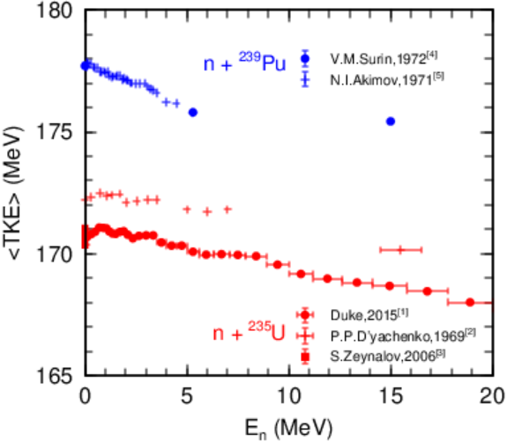
Experimental data on TKE for U and Pu
However, experimental data is strongly against such a naive intuition
TKE of fission fragments in neutron-induced fission is known to decrease as incident neutron energy (excitation energy) increases.
One of the motivations of this work.
Discrepancy of a few MeV in the experimental data indicates status of accuracy of experimental data.
[1] Duke, Dana Lynn, ‘Fission Fragment Mass Distributions and Total Kinetic Energy Release of 235-Uranium and 238-Uranium in Neutron-Induced Fission at Intermediate and Fast Neutron Energies’, LA-UR-15-28829, Los Alamos, USA (2015) [2] P.P.D‘yachenko, J,SNP,8,165 (1969) [3] S.Zeynalov et al., S,ISINN-13,351 (2006) [4] Surin et al., J,SNP, 14, p523 (1972) [5] N.I.Akimov et al., J,SNP, 13, p272 (1971)
Notes:
However, experimental data is strongly against intuition(イ’ンチュイーション) explained on the previous page. This graph shows the experimental data of the fission fragments‘ TKE when neutrons are incident on 235U and 239Pu with red and blue symbols. The horizontal(ホリゾントウ) axis is the incident neutron energy, and the vertical(ベリコウ) axis is the fission fragment TKE. TKE of fission fragments in neutron-induced fission is known to decrease as incident neutron energy increases (therefore, as the excitation energy increases). This is the motivation of this work. Please note that there is a discrepancy(ディスクラ’ンペンシー) of a few MeV in the experimental data, indicating the accuracy（ア’キュランシー） of experimental data.
-----memo---
However, TKE of fission fragments in neutron-induced fission is known to decrease as incident neutron energy increases (therefore as the excitation energy increases), which is strongly against the intuition explained in the previous page
This is the motivation of this work
Please note that there is a discrepancy of a few MeV in the experimental data, indicating accuracy of exp. data
しかし、実験データはTKE増加の予想に反しています。
このグラフは、235U、239Puに中性子が入射した場合の核分裂片TKEの実験データをそれぞれ赤、青のシンボルで示します。横軸は入射中性子エネルギー、縦軸は核分裂片のTKEです。入射中性子エネルギーが増加すると、TKEが減少することが分かります。また、実験データに数MeV程度のばらつきがあることが分かります。
本研究では、複合核の核分裂片の持つTKEの励起エネルギー依存性の高精度での系統的再現を目指した。
4次元ランジュバン模型を用いて、複合核の核分裂片のもつTKEの励起エネルギー依存性を計算し、励起エネルギー減少でTKEが減少する原因を探る。

Slide 6
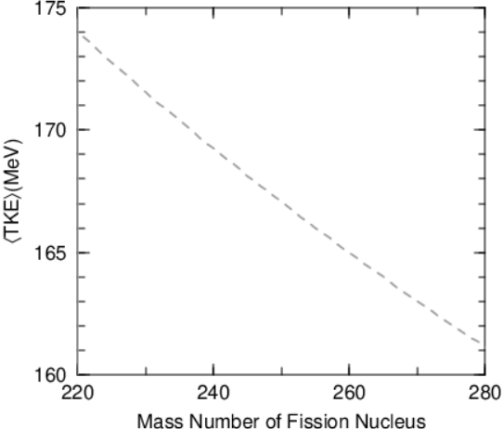
Dependence of TKE on neutron excess (or equivalently, mass number of fissioning nuclei)
We know that Viola’s or Unik’s systematics for <TKE> is correct for nuclei relevant to nuclear energy (nuclei close to the β-stability line having mass numbers 230-250), which tells us that <TKE> depends on mass number of the fissioning system as 1/A^{1/3}
Is it correct for more neutron deficient or neutron rich nuclei, the latter are especially important for r-process nucleosynthesis?
This is the second motivation of this work
<TKE> of U isotopes
Viola’s systematics
<E_{K}> = 0.1189 Z²/A^{1/3} +7.3 MeV
V.E.Viola, et al, PHYSICAL REVIEW C 31, 4 (1985) 1550
Notes:
それでは、励起エネルギーを固定し、複合核の質量数、中性子数を変化させた時、ウランのTKEはどのような変化となるのでしょうか。その考察のひとつに、Violaの系統式があります。Violaの系統式は、複合核を球形とみなした時の半径を基にTKEを計算しており、この式の通りとなります。その計算結果がこの図であり、中性子数増加に伴い、TKEは、１/A^{1/3}に従って、減少することが分かります。それでは、4次元ランジュバン計算では、ウランのTKEの変化はどう変化するのでしょうか。本研究では、励起エネルギーは固定し、複合核ウラン領域で中性子数を変化させた時、TKEはどのように変化するのかを探りました。

Slide 7
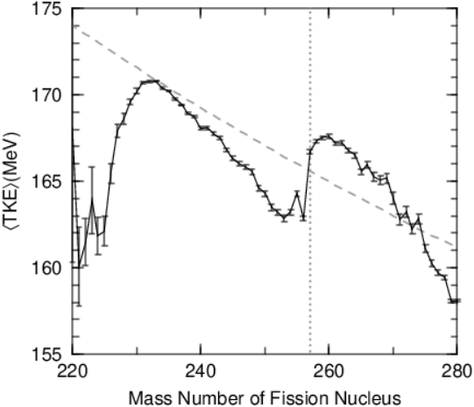
Result on A dependence of TKE for U isotopes studies by 4D-Langevin equations : strong deviation from Viola-type systematics
<TKE> of U isotopes
Viola’s systematics is a tangential line around A=236. Actual dependence of <TKE> on A is much steeper than Viola’s systematics on both sides.
Viola’s systematics
E_{x}=10 MeV
<E_{K}> = 0.1189 Z²/A^{1/3} +7.3 MeV
・TKE jumps up at A=257, then they decreases again steeper than 1/A^{1/3} dependence
Total TKE
・It must affect the prompt neutron emission, therefore, final abundance, of r-process
A=257
We have to give reasonable interpretation to this behavior of <TKE>
Notes:
TKE計算結果です。いずれも励起エネルギー10MeVの結果です。横軸が複合核の質量数、縦軸はTKEです。黒線が全体のTKE計算結果、灰色の点線はViolaの系統式によるTKE計算結果です。いずれも右下がりの傾向を示すことが分かります。しかし、ランジュバン計算結果はA=230付近でよく合うものの、中性子欠損核、中性子過剰核ではViola系統式のようにスケールしませんでした。そこで、その理由を考えるため、分裂片の変形度Q₂₀を求めました。

Slide 8
Purposes of this work
Dependences of the average total kinetic energy of fission fragments on excitation energy and neutron excess (or equivalently mass number) of U and Pu isotopes were studied based on 4-dimensional Langevin dynamical model and decomposition of fission modes
The reason why <TKE> decrease as a function of incident neutron energy (or excitation energy) is to be elucidated
  Kazuya Shimada et al,, Phys. Rev. C, 104, 054609, (2021)
The reason why <TKE> as a function of the mass number (or equivalently neutron excess) of U and Pu isotopes behaves in a way completely different from that of Viola (or Unik) systematics is to be elucidated
Mass distribution of fission fragments for U and Pu isotopes from the proton-drip to neutron-drip lines were obtained, and origin of the superasymmetric fission mode appearing for the very neutron-rich side is to be elucidated (not present today)
2 related future subjects on <TKE> will be pointed out
Notes:
This is the Purpose of this work. By the four-dimensional Langevin model, the excitation energy dependence of the TKE of the fission fragments was calculated, and the reason for the decrease in TKE was investigated in excitation energy decreasing. Effect of multi-chance fission will be investigated. The reason for the decrease of TKE will be investigated more deeply by decomposing the distribution of fission fragments into different fission modes(モード・ス).
ーーMEMOーー
Purpose 目的 研究の目的
・By the four-dimensional Langevin model, the excitation energy dependence of the TKE of the fission fragments was calculated, and the reason for the decrease in TKE was investigated in excitation energy decreasing (Chapter 3)
・Effect of multi-chance fission will be investigated (Chapter 4)
・The reason for the decrease of TKE will be investigated more deeply by decomposing the distribution of fission fragments into different fission modes (Chapter 5)
・Conclusions (Chapter 6)

Slide 9
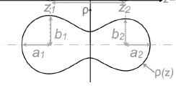



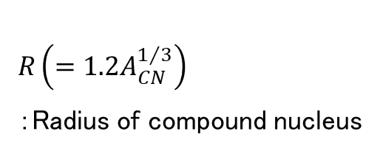
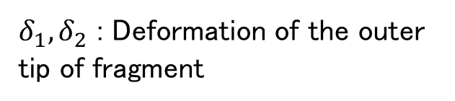


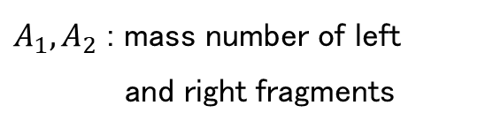


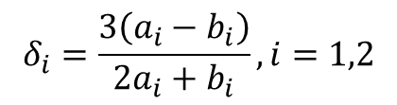
Computational Method: nuclear shape
Shape of fission fragment
$${ZZ}_{0}=\frac{Z_{0}}{R}$$
: Elongation
： TCM (Two-center model)^{[1,2]}
$R\left(=1.2A_{CN}^{1/3}\right)$
：Radius of compound nucleus
$${\left\{q\right\}}_{4D}=\left\{{ZZ}_{0}, δ_{1},δ_{2}, α\right\}$$
[6]
$δ_{1},δ_{2}$ : Deformation of the outer tip of fragment
$Z_{0}$
$z$
$$δ_{i}=\frac{3\left(a_{i}−b_{i}\right)}{2a_{i}+b_{i}}, i=1,2$$
$$δ_{1}$$
$$δ_{2}$$
$$α=\frac{A_{1}−A_{2}}{A_{1}+A_{2}}$$
: Mass asymmetry
$A_{1},A_{2}$ : mass number of left
and right fragments
[1] CHIKAKO ISHIZUKA et al. PHYSICAL REVIEW, C96, 064616 (2017) [2] Maruhn and Greiner, Z. Phys. 251(1972) 431,
Notes:
This is the calculation method. After neutrons enter the target, the shape of the compound nucleus just before fission was expressed by four parameters using the two-center model (TCM). First is the Elongation ZZ0 (Zet, Zet, Zero). It is the distance between the centers of the left and right fragments divided(ディバイディ ッド) by the radius when the composite nucleus is approximated by a sphere(スフェ(f)ア). The second and third are the deformation degrees δ1 and δ2 (delta) outside the two split fragments. These are calculated according to this formula. The fourth is the mass asymmetry α. It is calculated by the mass of the left and right fragments.
計算手法について説明します。原子核に中性子が入射し、複合核が核分裂をします。この核分裂直前の複合核の形状を、二中心殻模型（TCM）をもちいて４つのパラメータで表現しました。1つ目は左右のフラグメントの外側を調和振動子としたときの中心間距離を、複合核を球で近似したときの半径で割った、無次元パラメータZZ₀（ゼット、ゼット、ゼロ）、２つ目と３つ目は二つの分裂片の外側の変形度δ₁, δ₂（デルタ）、４つ目は質量非対称度αです。

Slide 10







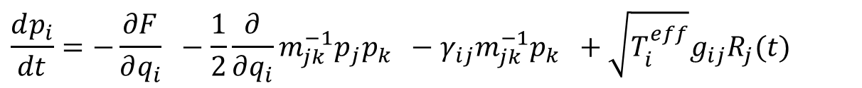

Computational Method: dynamical model
4DLangevin model
Solving the time evolution of compound nuclear shapes
$\frac{dq_{i}}{dt}=m_{ij}^{−1}p_{j} i,j=1…4$
$$\left(1\right)$$
$$\frac{dp_{i}}{dt}=−\frac{∂F}{∂q_{i}} −\frac{1}{2}\frac{∂}{∂q_{i}}m_{jk}^{−1}p_{j}p_{k} −γ_{ij}m_{jk}^{−1}p_{k} +\sqrt{T_{i}^{eff}}g_{ij}R_{j}(t)$$
$$\left(2\right)$$
Stochastic force
(do not take sum on i)
Drift term
Friction term
^{[8]}
$F$: Helmholtz’s free energy = $V_{LDM}+E_{sh}+E_{pair}$
Drift term
$$F=V−TS$$
$V$: Potential energy by TC Woods-Saxon
$T$：IntrinsicTemperature, $S$：Entropy
Friction term
$m_{ij}^{}$ : Inertia tensor (Werner-Wheeler model)
$γ_{ij}$ : friction tensor (Wall and Window model )
$$\text{Stochastic} \text{force}$$
$$\text{Effective} \text{temperature}$$
$$T_{i}^{eff}=\frac{1}{2}ℏω_{i} coth\frac{ℏω_{i}}{2T}$$
$g_{ij}R_{j}(t)$： $g_{ik}g_{kj}=γ_{ij}$
※In mathematical formulas, summation on repeated subscripts is assumed.
[8] F. A. IVANYUK, et al. PHYSICAL REVIEW, C97, 054331 (2018)
Notes:
The four-dimensional Langevin equation expresses the evolution of the shape of this compound nucleus. Each parameter of TCM with qi and make it correspond to pi according to equation (1). F in Eq. (2) is Helmholtz’s free energy, is the product of temperature T and entropy S subtracted from potential V. V is the sum of the liquid drop potential of the TCM the shell correction and the BCS pair correction energy. Inertial mass tensor mij and friction tensor γ (gamma) ij express the transport coefficient, and gijRj say the random force.
---memo---
The evolution of the shape of this compound nucleus is expressed by the four-dimensional Langevin equation. Generalize each parameter of TCM with qi and make it correspond to pi according to equation (1). F in Eq. (2) is the term of free energy, which is the product of temperature T and entropy S subtracted from potential V. V is the sum of the liquid drop potential of the two-center model shape, the shell correction and the BCS pair correction energy. Inertial mass tensor mij and friction tensor γ (gamma) ij express the transport coefficient, and gijRj express the random force.
この複合核の形状の時間発展を4次元ランジュバン方程式で表現しました。TCMの各パラメータをq_{i}で一般化し、式(1)に従いp_{i}に対応させます。
式(2)のFは自由エネルギーの項で、ポテンシャルVから温度TとエントロピーSの積を引いたものです。Vは二中心模型形状の液滴ポテンシャル、殻補正とBCS対（つい）補正エネルギーの和です。また、慣性質量テンソルmijと摩擦テンソルγ（ガンマ）ijは輸送係数、gijRjはランダム力を表現しています。
※gijだけならランダム力の強さ ※前回、同形状 のWoods-Saxonポテンシャルから導出される殻補正

Slide 11
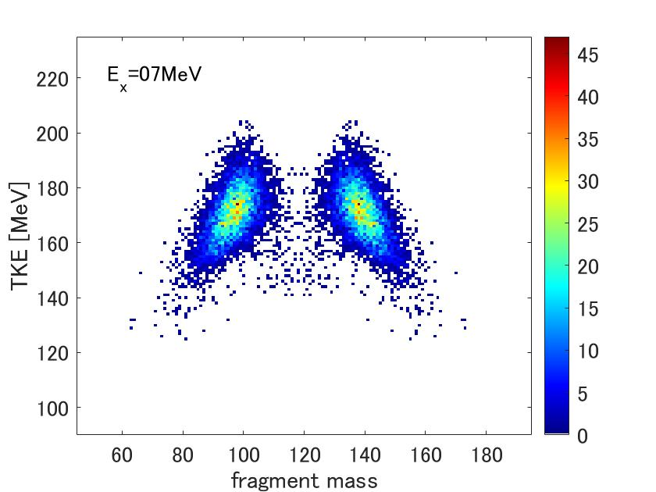
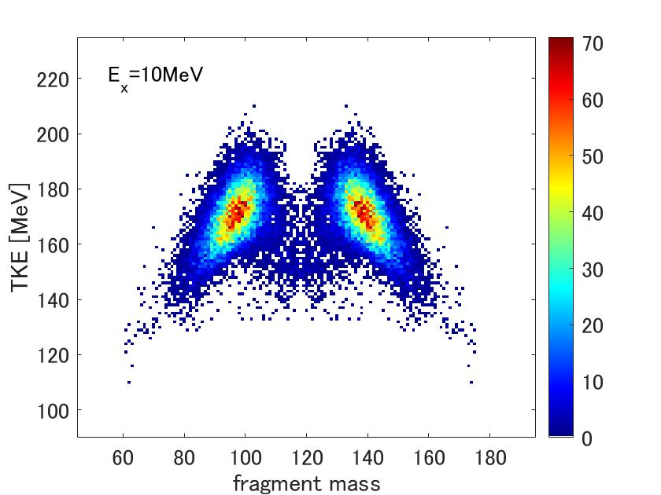
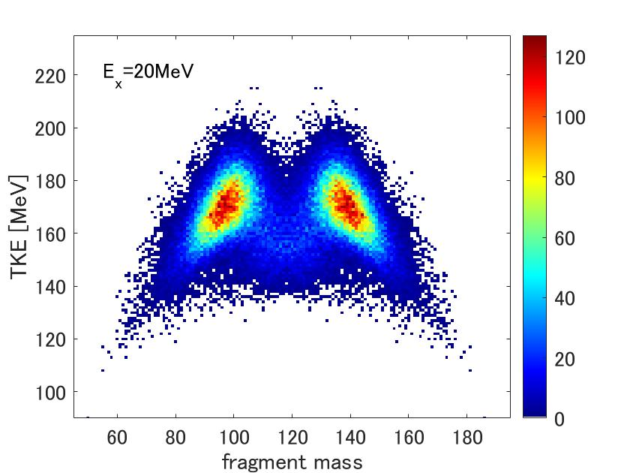
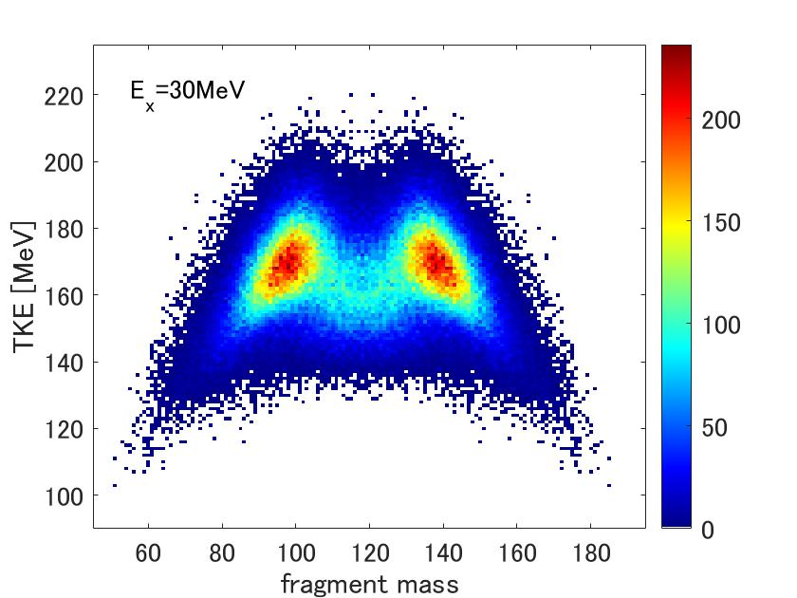
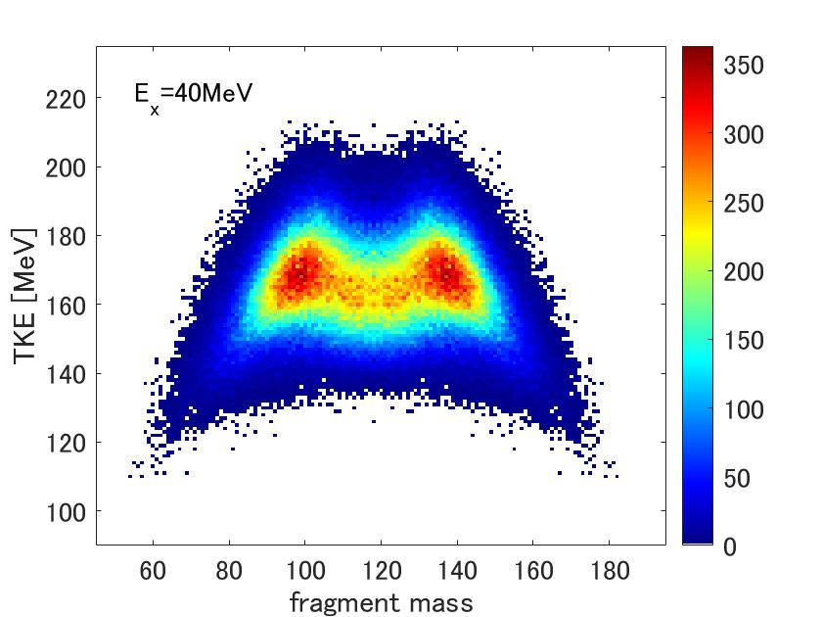
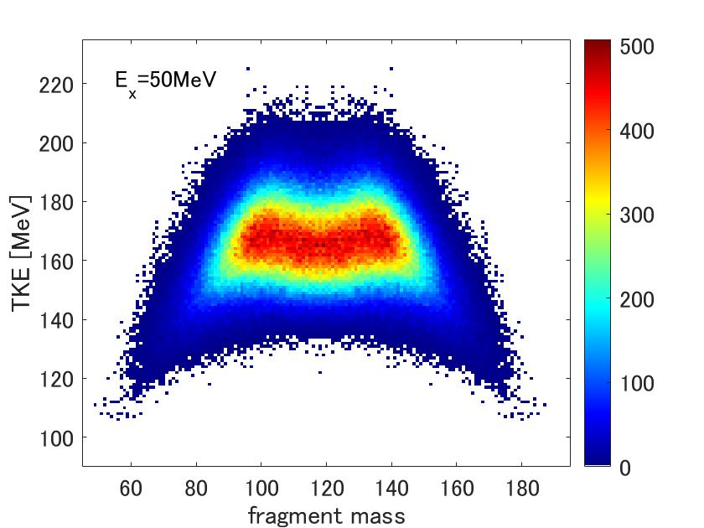
Mass-TKE correlation of fission fragments for ²³⁶U = n + ²³⁵U system
E_{x}=7MeV
10MeV
20MeV
²³⁶U = n + ²³⁵U
²³⁶U = n + ²³⁵U
²³⁶U = n + ²³⁵U
30MeV
40MeV
50MeV
²³⁶U = n + ²³⁵U
²³⁶U = n + ²³⁵U
²³⁶U = n + ²³⁵U
Notes:
分裂片のTKE分布はこの図の通りとなりました。左上から励起エネルギー7MeV,10,20,30,40,50MeVとなっています。（切り替え）図の緑枠で示した真ん中のSuper-longモードの領域で、特に分裂回数は増加し、そして高いTKE側に移動していることが分かります。励起エネルギーごとに目視で楕円を指定しては、恣意性がぬぐえないことから、 Super-long mode の範囲の決定には検討が必要でした。

Slide 12
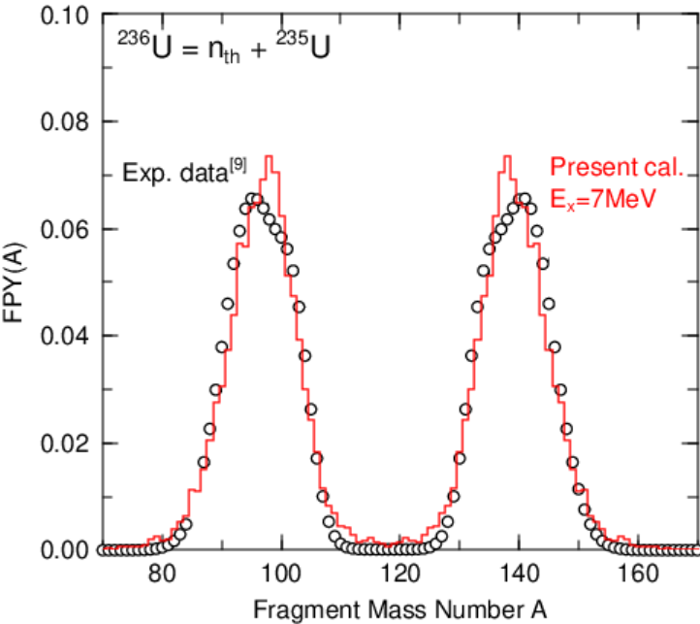
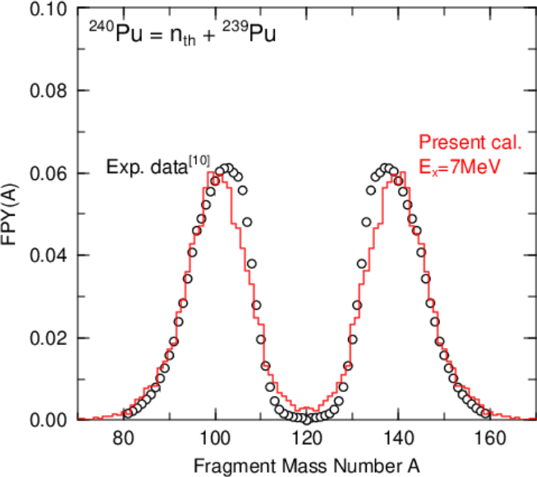
Result of mass number distributions of FF
2-peak distributions are obtained.
The positions, widths, heights of the peak, and the shape of the entire peak coincide well with experimental data, if not perfect.
[9] S.Okumura, Private communication [10] P. Schillebeeck, Private communication
Notes:
The mass number distribution calculation results are shown on the left for the 236U and on the right for the 240Pu. The horizontal axis is the mass number, and the vertical axis is the probability of fission. The black dots show the experimental data, and the red lines show the calculation results.
A two-peak distribution was obtained. The positions, widths(ウィドゥスｎ). , heights of the peak, and the shape of the entire peak coincide well with experimental data.
---------memo---
The position, width, height of the peak, and the entire peak‘s shape were well reproducibly obtained.
In particular, it can be seen that good reproduction was got with the peak width(ウィドゥスｎ).
質量数分布の計算結果は、236U系で左、240Pu系で右の図となりました。横軸は質量数、縦軸は核分裂の確率です。黒のドットは実験データ、そして赤の線は計算結果を示しています。2山分布が得られた。ピークの位置や幅、高さ、山全体の形状でよい再現性が得られました。特に、ピーク幅でよい再現が得られたことが分かります。
※ふたやま いわなくていい 幅が特にいい

Slide 13
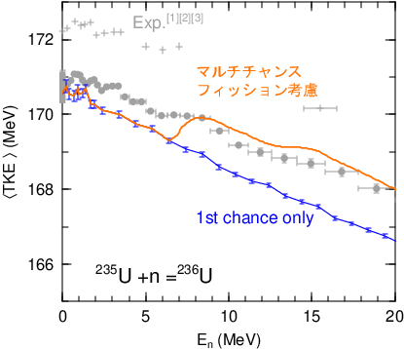

Comparison of calculated and exp. TKE for n+²³⁵U system
Our model can reproduce the decreasing trend of measured <TKE> values very well: there is a discrepancy of less than 0.5 MeV for the 1st chance region, which is much smaller than scatter of a few MeV present in the experimental data
Multichance probability was taken from JENDL-4
Similar agreement was obtained for n+²³⁹Pu system
Hereafter, we focus on to elucidate the reason why <TKE> for the 1st chance fission decreases, since the result with multichance fission is given by superposing 1st chance data for fissioning nuclei participating in the mulcitichance events
With multichance fission
その原因は、以前の研究で重い分裂片の変形度の変化であることを突き止めた。
(Kazuya Shimada et al,, Phys. Rev. C, 104, 054609, (2021) )
[1] Duke, Dana Lynn, ‘Fission Fragment Mass Distributions and Total Kinetic Energy Release of 235-Uranium and 238-Uranium in Neutron-Induced Fission at Intermediate and Fast Neutron Energies’, LA-UR-15-28829, Los Alamos, USA (2015) [2] P.P.D‘yachenko, J,SNP,8,165 (1969) [3] S.Zeynalov et al., S,ISINN-13,351 (2006)
Notes:
しかし、実験データを見ると、入射中性子エネルギー増加に伴い、TKEは減少します。このグラフは以前の学会で発表した、標的核235Uに中性子が入射したときの核分裂片のもつ平均TKEを示したものです。横軸が入射中性子エネルギー、縦軸が核分裂片の平均TKE、灰色のシンボルが実験データ、青線がファーストチャンスフィッションの計算結果、オレンジがマルチチャンスフィッションを考慮した計算結果です。マルチチャンスフィッションとは、複合核がいくつかの中性子放出後に核分裂を起こすことで、これを考慮すれば良い再現性が得られます。しかし、この効果を考慮した計算は1st chance fissionの結果を基に計算されるため、本研究では1st chance fissionでの入射中性子エネルギー依存性について話します。いずれにしても、実験データでは、入射中性子エネルギー増加に伴い、TKEは減少しており、直感に反しています。その原因は、以前の研究で重い分裂片の変形度の変化であることを突き止めました。

Slide 14
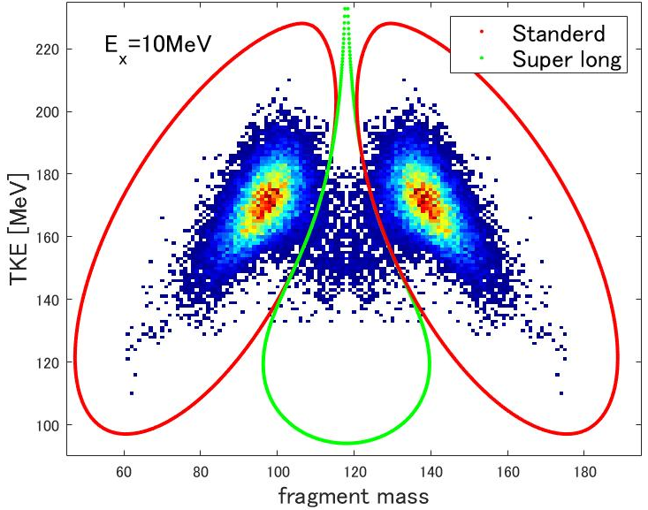
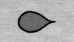

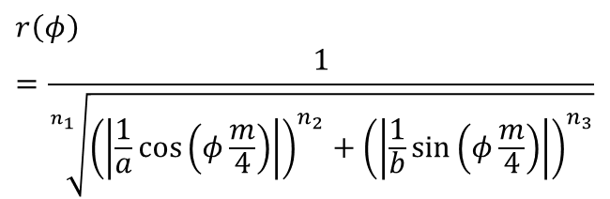
Mode decomposition
Standerd mode
Elipsonds
E_{x}=10MeV
Super-long mode
A
A
Square (A=118±5）
B
Droplet shape
[*]
$$r\left(φ\right)=\frac{1}{\sqrt[n_{1}]{{\left(\left|\frac{1}{a}\cos\left(φ\frac{m}{4}\right)\right|\right)}^{n_{2}}+{\left(\left|\frac{1}{b}\sin\left(φ\frac{m}{4}\right)\right|\right)}^{n_{3}}}}$$
B
$$(n_{1}=0.25,n_{2}=n_{3}=0.35 )$$
・ We adopt the Droplet shape for the symmetric component
[*] JOHAN GIELIS, American Journal of Botany, 90(3), 333-338 (2003)
Notes:
計算結果です。左図はモードの数の割合を示しています。入射中性子エネルギー増加で、スーパーロングモードが増加していることが分かります。右図はTKEを示しており、入射中性子エネルギー増加で、スタンダートモードは減少、スーパーロングモードは増加、全体のTKEは減少しました。全体のTKE減少は、フィッション数のみでなく、それぞれのモードのTKE変化にも影響されていることが分かりました。
計算結果は、236U系で左、240Pu系で右の図のようになりました。横軸が入射中性子エネルギー、縦軸はTKEです。赤のドットは実験データ、緑の線がマルチチャンスフィッションを考慮しない計算結果、灰色の線は前回の計算結果、青の線は今回の計算結果です。
236U系において、①②でバンプ構造が抑制され、特に、②でよい再現性が得られたことが分かります。
一方、240Pu系では、図で示したところで、バンプ構造が見られました。これは各核種の平均TKEについて、それぞれのランジュバン結果を採用したため、中性子分離エネルギーの偶奇効果を考慮することになり、確率が減少したにもかからわず、239PuのTKEが増加したため、と考えられます。
とはいえ、改良されたマルチチャンスフィッション補正により、平均TKEの絶対値、右下がりのグラフとなる入射中性子エネルギー依存性ともに、実験データと良く一致しました。
※質問で絶対値がずれているではないかと指摘されたら、2MeV/176MeV=1.1%の誤差であり、相当精度がいいと主張する。

Slide 15


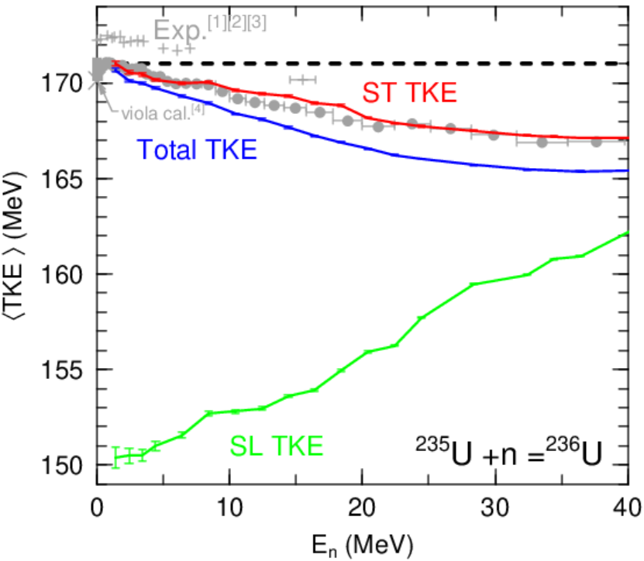









Mode decomposed TKE : ²³⁶U
$${(ω}_{ST}+ω_{SL}=1)$$
$$Total average TKE$$
$$\left\langle TKE\right\rangle$$
①
②
③
$$=ω_{ST}\left\langle {TKE}_{ST}\right\rangle +ω_{SL}\left\langle {TKE}_{SL}\right\rangle$$
$$=\left\langle {TKE}_{ST}\right\rangle − ω_{SL}\left\{ \left\langle {TKE}_{ST}\right\rangle −\left\langle {TKE}_{SL}\right\rangle \right\}$$
③
ST
④
SL
We found that <TKE> of the standard mode ① decreases, while that of SL mode ② increases
Contribution of the decrease ③ of <TKE> of the standard mode is dominant compared to decrease ④ brought by the increase of the SL mode
Therefore, traditional interpretation that decrease of <TKE> is brought about by the increase of SL mode ② is not correct
    Kazuya Shimada et al,, Phys. Rev. C, 104, 054609, (2021)
The similar result was true for ²⁴⁰Pu
We will investigate the reason why <TKE> of the standard mode decreases in the followings
<TKE(0)>
①
<TKE_{ST}>
③
⑤
④
TKE of SL mode increases!!
②
<TKE_{SL}>
⑤
$$Average total TKE$$
$${(ω}_{ST}+ω_{SL}=1)$$
$$\left\langle TKE\right\rangle$$
①
②
$$=ω_{ST}\left\langle {TKE}_{ST}\right\rangle +ω_{SL}\left\langle {TKE}_{SL}\right\rangle$$
$$=\left\langle {TKE}_{ST}\right\rangle − ω_{SL}\left\{ \left\langle {TKE}_{ST}\right\rangle −\left\langle {TKE}_{SL}\right\rangle \right\}$$
①
ST
④
SL
[1] Duke, Dana LynnLA-UR-15-28829, Los Alamos, USA (2015) [2] P.P.D‘yachenko, J,SNP,8,165 (1969) [3] S.Zeynalov et al., S,ISINN-13,351 (2006)
①
<TKE_{ST}>
②
<TKE_{SL}>
⑤
$<TKE>$
Notes:
236U系のTKEの計算結果は左図の通りとなりました。横軸が入射中性子エネルギー、縦軸はTKEです。灰色のドットは実験データ、青線が全体としてのTKEの計算結果、赤線はStandardモードのTKE結果、緑線がSuper-longモードのTKE結果です。①の通り、StandardモードのTKEは減少しました。一方、②の通り、Super-longモードのTKEは増加しました。③をご覧ください。全体としてのTKEは減少傾向を示しております。そしてその大きさは①と③の減少で成り立っており、減少分は①が大きいことが分かります。ここで全体としてのTKEの計算について考察します。式変形すると、全体のTKEはStandardモードのTKEから、この青色の項が引き算しています（青色部分を示しつつ）。ωSLはSuper-longモードの核分裂割合で、紫部分は左図④で示す、StandardモードとSuper-longモードのTKEの差です。Total TKEが減少するとき、左の項は減少分①に対応し、右の項は減少分③に対応しています。減少分①はそのままStandardモードTKE減少分であります。減少分③については、Super-longモードの核分裂回数は増加しますが、TKE差④で急激に減少し、全体として、減少の寄与は小さくなってしまいました。全体のTKE減少に対するStandardモードのTKE減少の寄与が大きいことが分かりました。

Slide 16
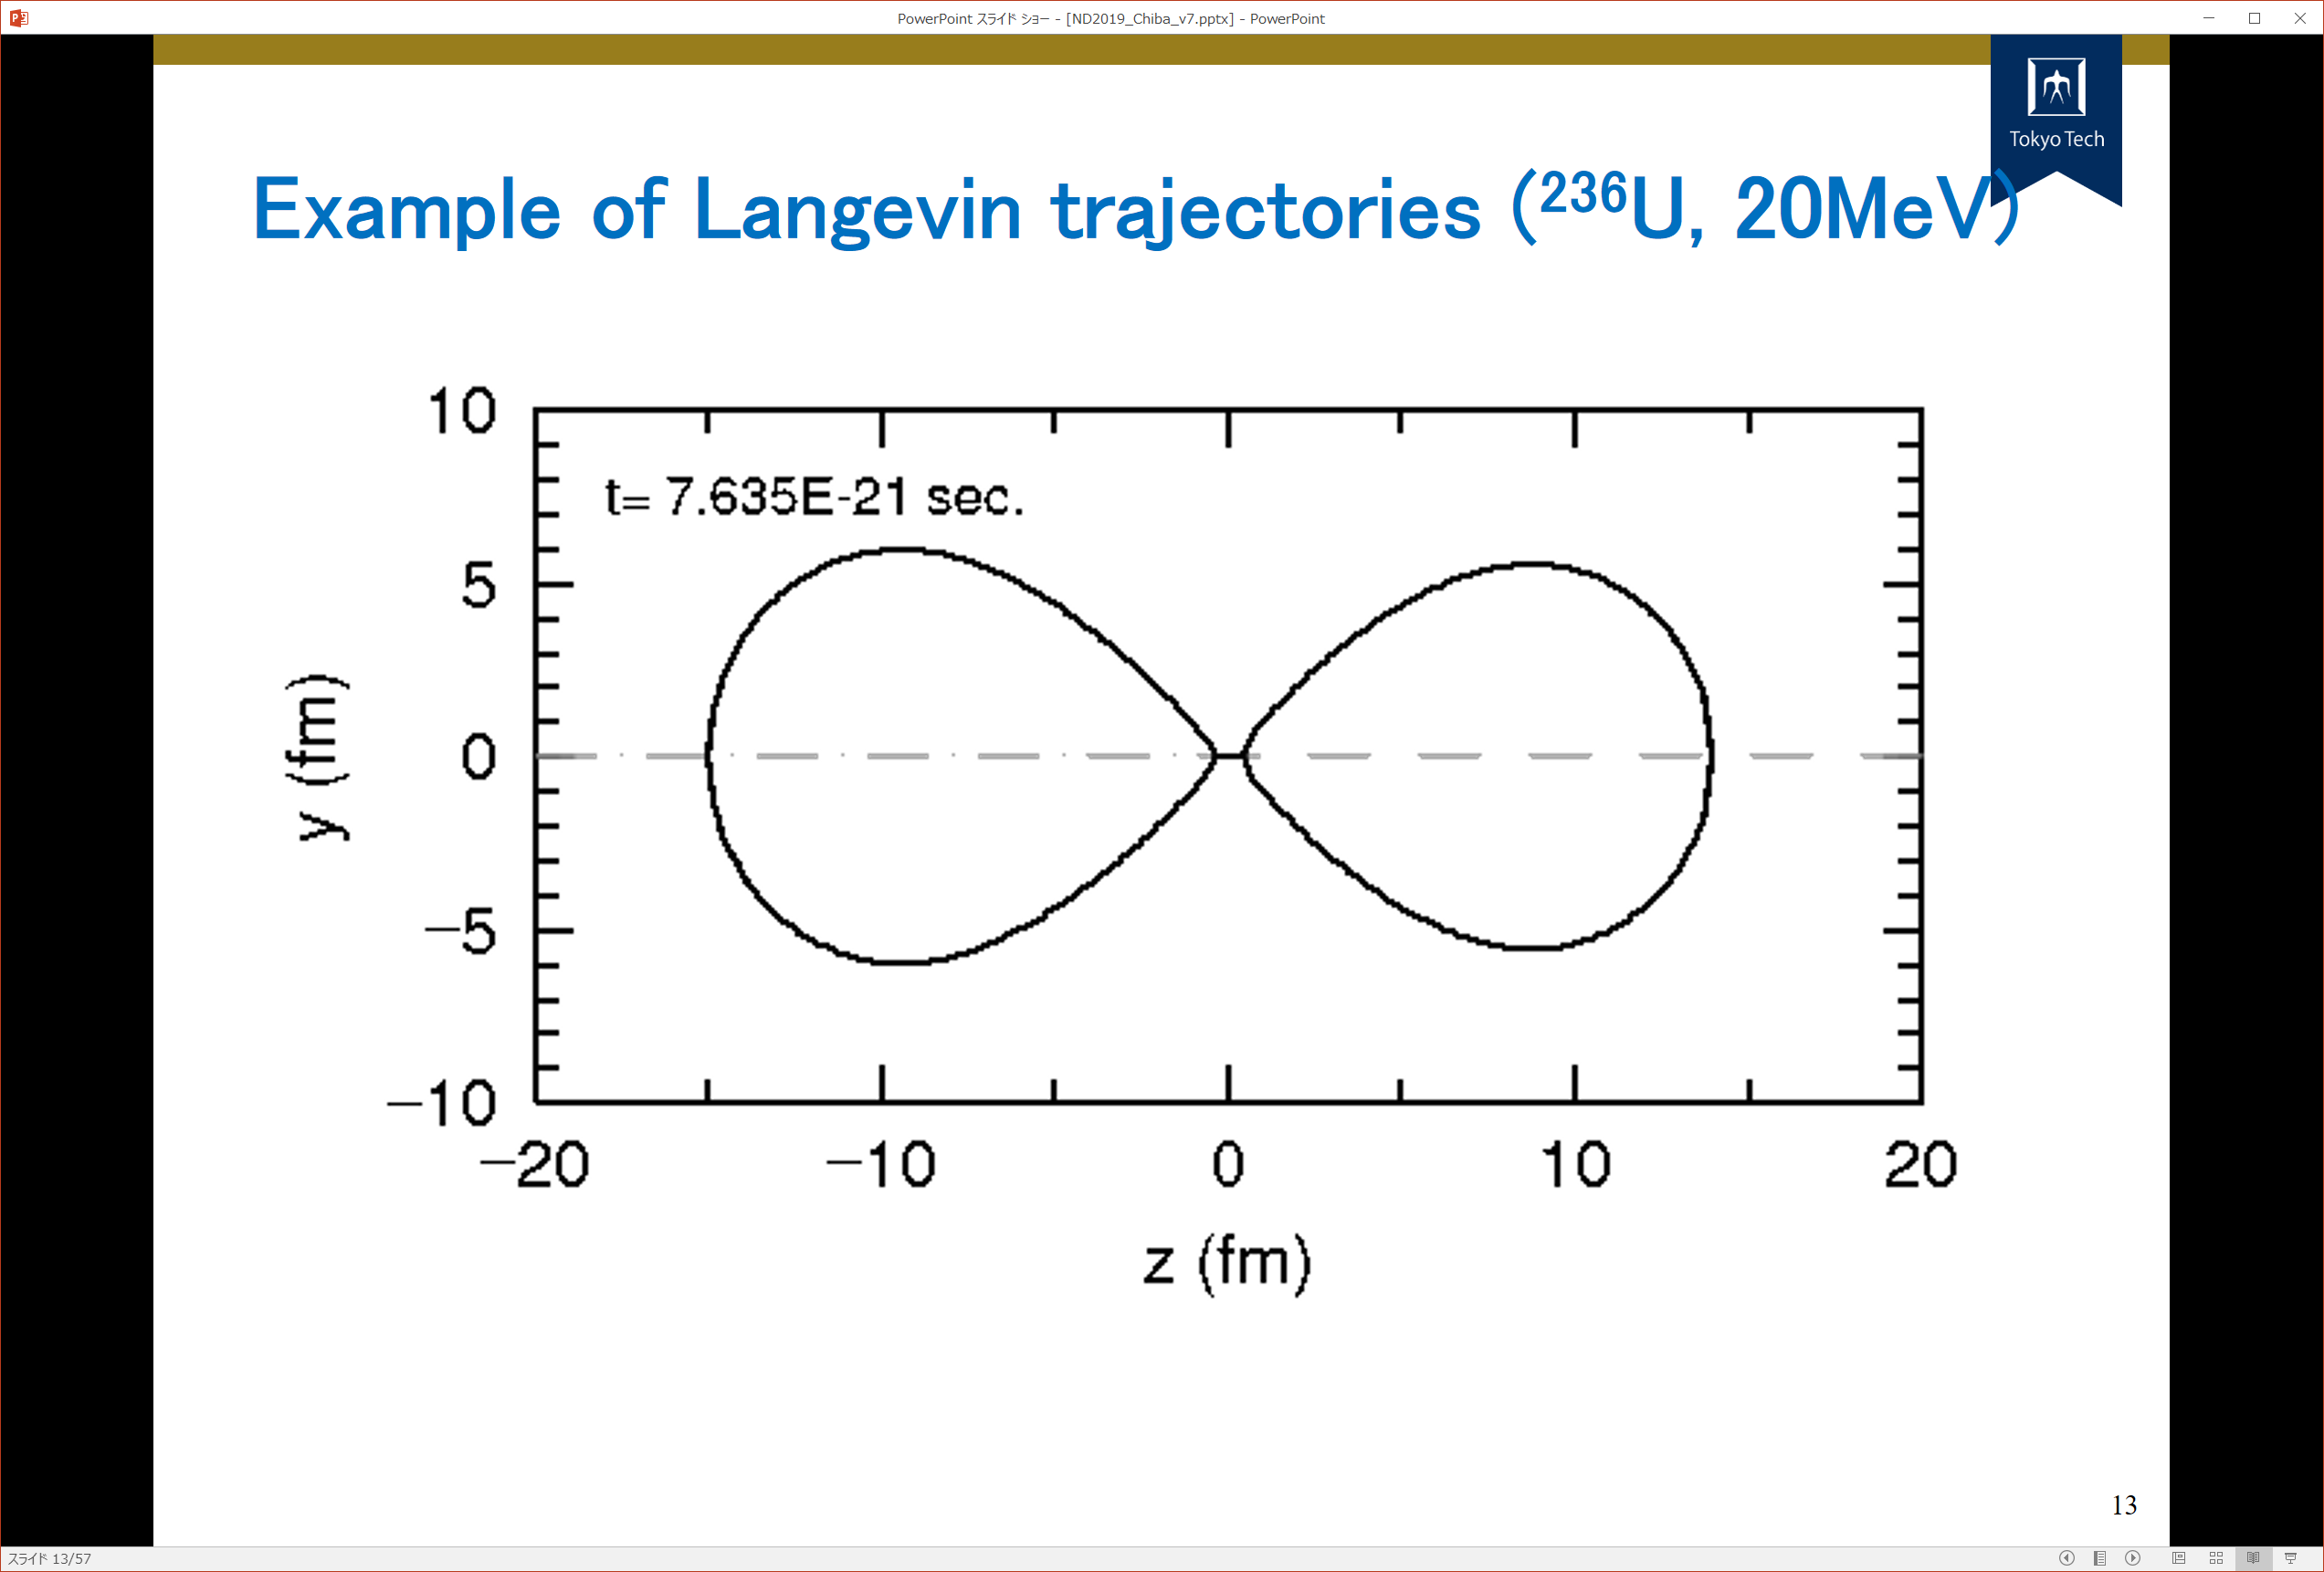
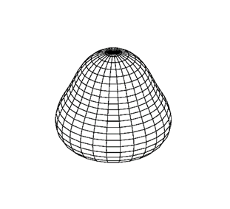
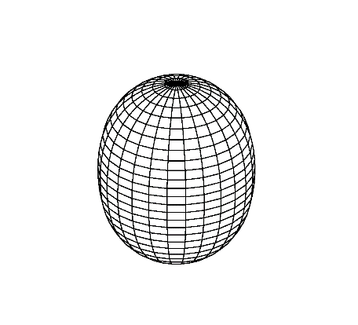
Fragment deformation
Example of shape of fission fragments just after scission
Heavy fragment
Light fragment
Q₃₀
Quadrupole moment $Q_{20}$ of fission fragments or whole system
Q₂₀
八重極変形
If nuclear shape does not change, $Q_{20}$ scales as ～A^{2/3}
Notes:
Here, I will explain the degree of fission fragments' deformation parameters. The figure is an example of the shape of the fragment after scission. It is divided into a left heavy fragment and a right light fragment. Those have a long shape like droplets. This fission fragment was represented by a quadrupole(クアドロポール) moment Q2,0 (ni, zero). Q20 is calculated according to the density ρ in this equation. I decided to evaluate the fission fragments' deformations using this value in this study.
ここで、核分裂片の変形度を表すパラメータについて説明します。上の図は断裂直後の分裂片の形状の例です。左の重い核分裂片と右の軽い核分裂片に分裂しています。断裂直後の為、本来球形であるはずの原子核は液滴のように横長の形状をしています。この液滴のようなそれぞれの核分裂片を表現する方法に、左右対称の四重極モーメントと非対称の八重極モーメントがあります。それぞれ、下の式で密度ρを用い、Q2,0（にー,ぜろ）、Q3,0の値で表現されます。本研究では、四重極モーメントを用い、Q2,0の値で核分裂片の変形度を評価することにしました。

Slide 17
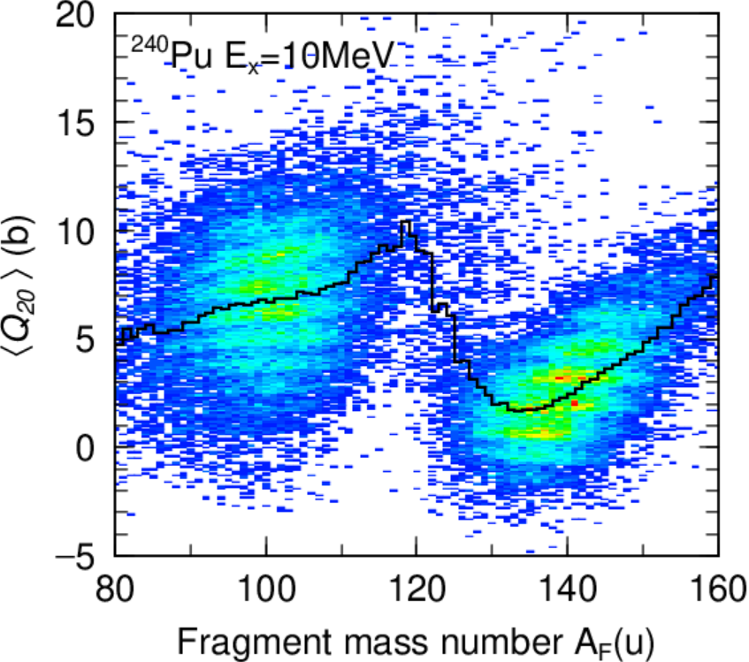
²⁴⁰Pu fission fragment deformation
Light fragments
Deformed into a rugby ball shape ( $\left\langle Q_{20}\right\rangle >5$ )
d_{cm}
Distance of centers of 2 nascent fragments d_{cm}
Heavy fragments
Almost spherical ( $\left\langle Q_{20}\right\rangle ≈0$ )
Notes:
On this figure, gradation showing the number of fission was overlaid(オーバーレイ'ドゥ). You can see that the fission fragments are concentrated in the two enclosed places. The left circle shows a light fragment, and the right circle shows a heavy fragment. Heavy fragments are spherical due to the shell effect, but light fragments are rugby ball-shaped because they have no shell effect.
先ほどの図に、核分裂の数を表すグラデーションを重ねました。
まるで囲んだ2か所に核分裂片の数が集中していることが分かります。
左の丸は軽い分裂片、右の丸は重い分裂片を示しています。重い核分裂片は殻効果をうけて球形ですが、軽い核分裂片は殻効果がない為ラグビーボール状に変形していると考えられます。

Slide 18
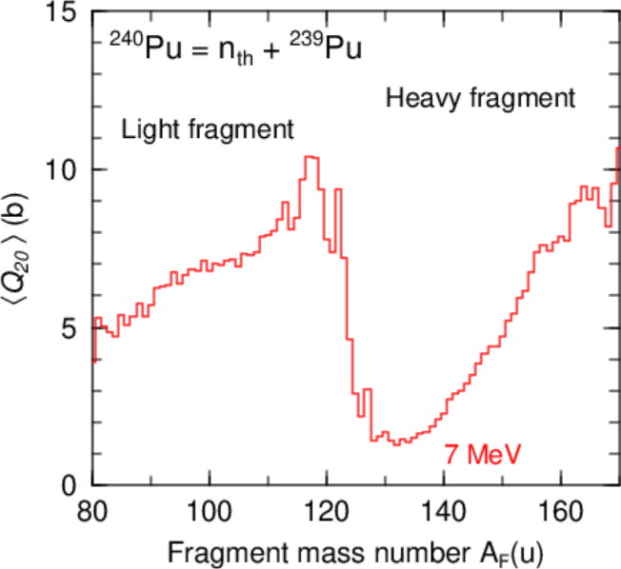
Excitation energy dependence of Q₂₀
Notes:
The Q20 of 240Pu was calculated by changing the excitation energy. Red has excitation energy of 7 MeV, green has 10 MeV, blue has 20 MeV, purple has 30 MeV, magenta has 40 MeV, and black has 50 MeV.
励起エネルギーを変えて240Puの四重極モーメントQ₂₀を計算しました。赤は励起エネルギー7MeV,緑は10MeV,青は20MeV,紫は30MeV、赤紫は40MeV、そして黒は50MeVです。

Slide 19
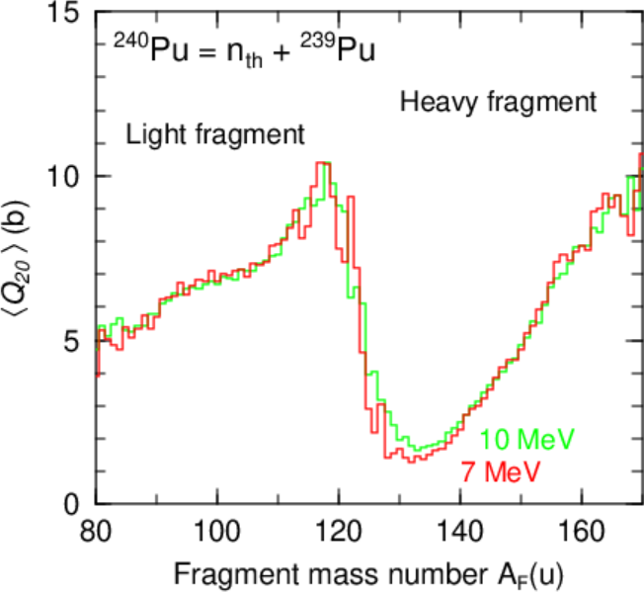
Excitation energy dependence of Q₂₀
Notes:
The Q20 of 240Pu was calculated by changing the excitation energy. Red has excitation energy of 7 MeV, green has 10 MeV, blue has 20 MeV, purple has 30 MeV, magenta has 40 MeV, and black has 50 MeV.
励起エネルギーを変えて240Puの四重極モーメントQ₂₀を計算しました。赤は励起エネルギー7MeV,緑は10MeV,青は20MeV,紫は30MeV、赤紫は40MeV、そして黒は50MeVです。

Slide 20
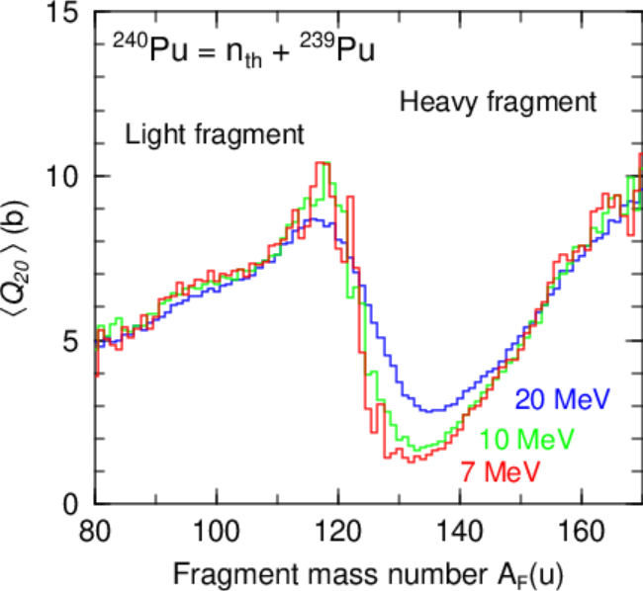
Excitation energy dependence of Q₂₀
Notes:
The Q20 of 240Pu was calculated by changing the excitation energy. Red has excitation energy of 7 MeV, green has 10 MeV, blue has 20 MeV, purple has 30 MeV, magenta has 40 MeV, and black has 50 MeV.
励起エネルギーを変えて240Puの四重極モーメントQ₂₀を計算しました。赤は励起エネルギー7MeV,緑は10MeV,青は20MeV,紫は30MeV、赤紫は40MeV、そして黒は50MeVです。

Slide 21
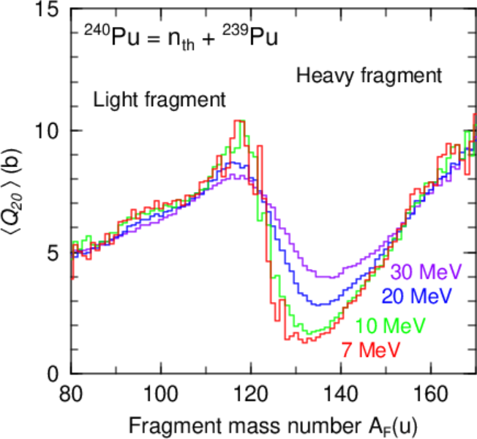
Excitation energy dependence of Q₂₀
Notes:
The Q20 of 240Pu was calculated by changing the excitation energy. Red has excitation energy of 7 MeV, green has 10 MeV, blue has 20 MeV, purple has 30 MeV, magenta has 40 MeV, and black has 50 MeV.
励起エネルギーを変えて240Puの四重極モーメントQ₂₀を計算しました。赤は励起エネルギー7MeV,緑は10MeV,青は20MeV,紫は30MeV、赤紫は40MeV、そして黒は50MeVです。

Slide 22
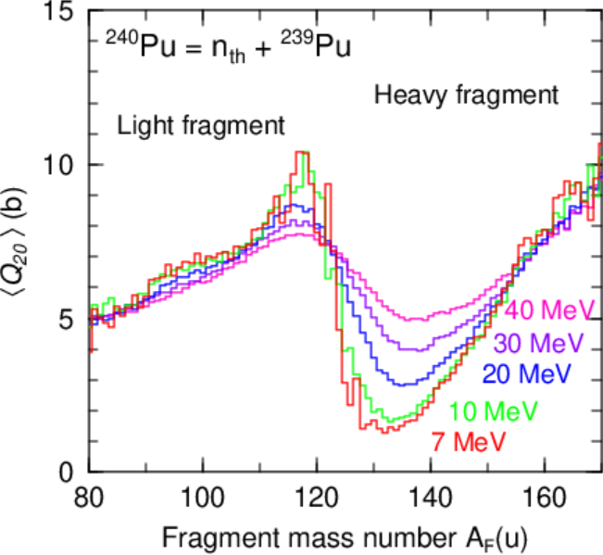
Excitation energy dependence of Q₂₀
Notes:
The Q20 of 240Pu was calculated by changing the excitation energy. Red has excitation energy of 7 MeV, green has 10 MeV, blue has 20 MeV, purple has 30 MeV, magenta has 40 MeV, and black has 50 MeV.
励起エネルギーを変えて240Puの四重極モーメントQ₂₀を計算しました。赤は励起エネルギー7MeV,緑は10MeV,青は20MeV,紫は30MeV、赤紫は40MeV、そして黒は50MeVです。

Slide 23
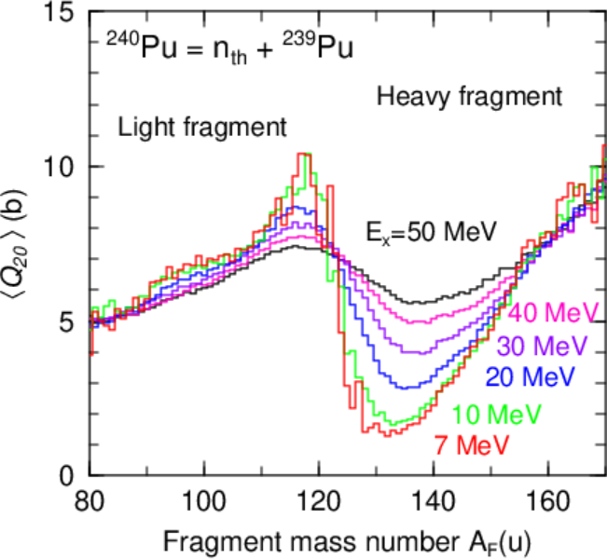
Excitation energy dependence of Q₂₀
Notes:
The Q20 of 240Pu was calculated by changing the excitation energy. Red has excitation energy of 7 MeV, green has 10 MeV, blue has 20 MeV, purple has 30 MeV, magenta has 40 MeV, and black has 50 MeV.
（スライドショー1）
Light fragments are not affected by the shell effect. Therefore, they have a higher degree of deformation. And the degree of deformation is almost independent of the excitation energy. (スライドショー2) On the other hand, heavy fragments are nearly spherical(スフェ(f)リカル) in low excitation energy. But Q20 increases with the excitation energy increasing. So they become rugby ball shape. It can be seen that the shell effect of the heavy fragment disappeared as the excitation energy increased. This change is due to the washing-out of the shell effects, which keeps the heavy fragments spherical at low-excitation energy.
ーーMemoーー
励起エネルギーを変えて240Puの四重極モーメントQ₂₀を計算しました。赤は励起エネルギー7MeV,緑は10MeV,青は20MeV,紫は30MeV、赤紫は40MeV、そして黒は50MeVです。
軽い核分裂片では、殻効果の影響を受けないため、変形度が大きくなっています。そして、変形度は励起エネルギーにほとんど依存していません。一方、重い核分裂片では、低励起エネルギーでほぼ球形であるが、励起エネルギー増加とともに変形度Q20が増加しラグビーボール状になりました。励起エネルギー増加に伴い重いフラグメントの殻効果が消失したことが分かります。

Slide 24
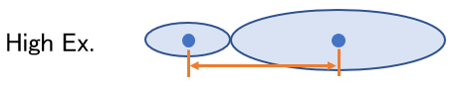
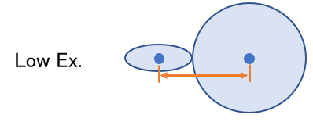
Excitation energy dependence of Q₂₀
Light fragments maintain a certain deformation since they are not affected by the shell effect,
d_{cm}
The heavy fragments in the ST mode are almost spherical at low excitation energy, but change to a rugby-ball shape as excitation energy gets higher.
This change is due to washing-out of the shell effects which keeps the heavy fragments spherical at low-excitation energy.
Similar change was also true for n+²³⁵U system
d_{cm}
Notes:
The Q20 of 240Pu was calculated by changing the excitation energy. Red has excitation energy of 7 MeV, green has 10 MeV, blue has 20 MeV, purple has 30 MeV, magenta has 40 MeV, and black has 50 MeV.
（スライドショー1）
Light fragments are not affected by the shell effect. Therefore, they have a higher degree of deformation. And the degree of deformation is almost independent of the excitation energy. (スライドショー2) On the other hand, heavy fragments are nearly spherical(スフェ(f)リカル) in low excitation energy. But Q20 increases with the excitation energy increasing. So they become rugby ball shape. It can be seen that the shell effect of the heavy fragment disappeared as the excitation energy increased. This change is due to the washing-out of the shell effects, which keeps the heavy fragments spherical at low-excitation energy.
ーーMemoーー
励起エネルギーを変えて240Puの四重極モーメントQ₂₀を計算しました。赤は励起エネルギー7MeV,緑は10MeV,青は20MeV,紫は30MeV、赤紫は40MeV、そして黒は50MeVです。
軽い核分裂片では、殻効果の影響を受けないため、変形度が大きくなっています。そして、変形度は励起エネルギーにほとんど依存していません。一方、重い核分裂片では、低励起エネルギーでほぼ球形であるが、励起エネルギー増加とともに変形度Q20が増加しラグビーボール状になりました。励起エネルギー増加に伴い重いフラグメントの殻効果が消失したことが分かります。

Slide 25
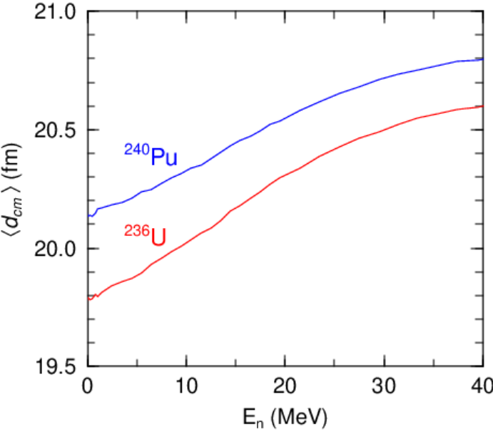

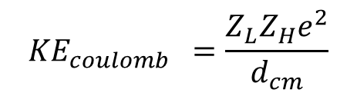
Distance between average centers of mass d_{cm}
The average center-of-mass distance between nascent fragments d_{cm} increases as the incident neutron energy increases due to the change of the shape of the heavy fragments.
As the d_{cm} increases, the Coulomb energy between the fragments decreases, which decreases the TKE of the fission fragments.
Therefore, it can be concluded that it is the washing-out of the shell effects of the heavy fragments, which appear as a sphere for low excitation energy, turning into a rugby-ball shape at higher excitation energy, which makes the TKE to decrease as E_{n} increases.
K.Shimada et a., PRC 104, 054609(2021).
$${KE}_{coulomb} =\frac{Z_{L}Z_{H}e^{2}}{d_{cm}}$$
Notes:
This figure shows the average dcm. The horizontal axis is the excitation energy, and the vertical axis is the average dcm. The average dcm increases as the incident neutron energy increases. As dcm increases, the Coulomb energy between the fragments decreases, which decreases the TKE of the fission fragments. Therefore, it can be concluded that it is the washing(ウォッシング)-out（アウト） of the shell effects of the heavy fragments, which appear as a sphere for low excitation energy, turning into a rugby-ball shape at higher excitation energy, which makes the TKE decrease as En increases.
This figure shows average distance between the centers of mass dcm. The horizontal axis is the excitation energy, and the vertical axis is the average distance between the centers of mass dcm. Average distance between the center-of-mass of 2 fragments just after scission, d_{cm}, increases as the incident neutron energy increases. As the d_{cm} increases, the Coulomb energy between the fragments decreases, which decreases the TKE of the fission fragments. Therefore, it can be concluded that it is the washing(ウォッシング)-out（アウト） of the shell effects of the heavy fragments, which appear as a sphere for low excitation energy, turning into a lugby-ball shape at higher excitation energy, which makes the TKE to decrease as E_{n} increaes
It can be seen that as the excitation energy increases, the average distance between the centers of mass increases for both 236U and 240Pu. As the Dcm increases, the Coulomb energy decreases. Therefore, TKE is expected to decrease.
Dcm が増加すると、クーロンエネルギーは減少します。ゆえにTKEは減少すると考えられます。
平均重心間距離dcmはこの図のようになりました。横軸が励起エネルギー、縦軸が平均重心間距離dcmです。励起エネルギーが増加すると、236U、240Puともに平均重心間距離は増加していることが分かります。平均重心間距離が増加したためにTKEが減少したと考えられます。その原因は重い分裂片の変形度が励起エネルギーの増加とともに球形から変形状態へと変化するためであると考えられます。励起エネルギーの増加に伴う殻効果の減少がTKE減少の原因であることが分かりました。

Slide 26
Result on A dependence of <TKE> for U isotopes studies by 4D-Langevin equations
<TKE> of U isotopes
Viola’s systematics
E_{x}=10 MeV
Viola’s systematics is a tangential line around A=236. Actual dependence of <TKE> on A is steeper.
Total TKE
・TKE jumps up at A=257, they decreases again steeper than 1/A^{1/3} dependence
We have good interpretation of this result
A=257
Notes:
TKE計算結果です。いずれも励起エネルギー10MeVの結果です。横軸が複合核の質量数、縦軸はTKEです。黒線が全体のTKE計算結果、灰色の点線はViolaの系統式によるTKE計算結果です。いずれも右下がりの傾向を示すことが分かります。しかし、ランジュバン計算結果はA=230付近でよく合うものの、中性子欠損核、中性子過剰核ではViola系統式のようにスケールしませんでした。そこで、その理由を考えるため、分裂片の変形度Q₂₀を求めました。

Slide 27
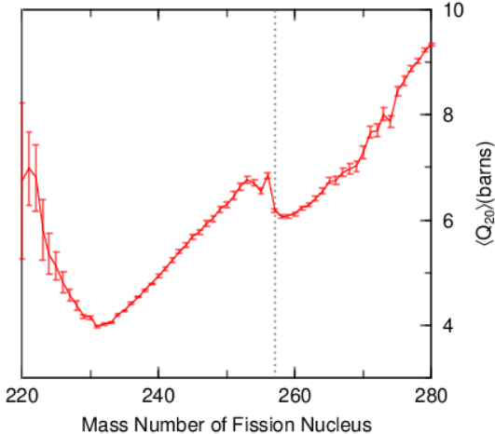
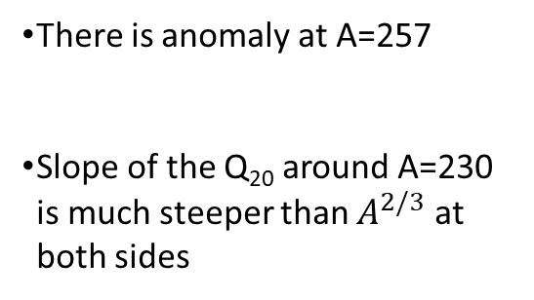

Mass-number dependence of Q₂₀ of whole fissioning system at scission
There is anomaly at A=257
Slope of the Q₂₀ around A=230 is much steeper than $A^{2/3}$ at both sides
Total Q₂₀
～$A^{2/3}$
A=257
Notes:
この図は、横軸が複合核の質量数、縦軸は変形度Q20の分裂片の質量依存性です。縦軸は右軸で表示しています。赤線はある複合核における、すべての核分裂片の変形度の平均値です。A=220～230, 245～では、230から離れるほどQ20が大きくなります。
！！Q20が上がれば、TKEは下がり、Q２０が下がればTKEは上がる という相反関係を述べる！！
変形度の変化がTKEに影響を与える
＜＝重大な結論

Slide 28
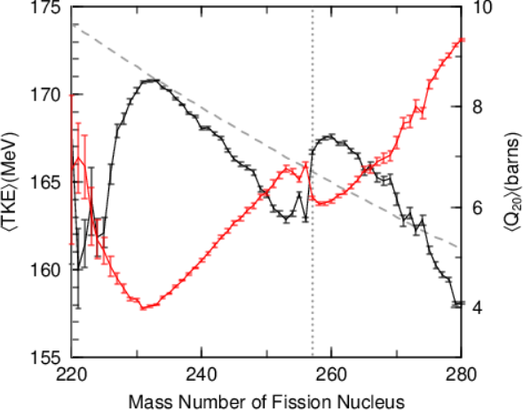
<TKE> and <Q₂₀ > for U isotopes
We can immediately tell that <TKE> and <Q₂₀> are strongly anticorrelated again
It is because large <Q₂₀> implies that CM distance between nascent fragments increases, which makes Coulomb repulsion between fragment smaller, then TKE decreases, and vice versa
Change of <TKE> which is steeper than that of Viola’s systematics is brought about by the rapid change of Q₂₀
However, the anomaly around A=257 (where the mass distribution turns from 2-peak to 1-peak structure) cannot be explained
We performed the mode decomposition again to understand this TKE behavior
E_{x}=10 MeV
Viola’s systematics
<TKE>
<Q₂₀ >
A=257
Notes:
そして、TKEのグラフを重ねました。左の軸がTKEに対応しています。変形度Q20とTKEの大小関係は相反関係にあります。変形度増加が、重心間距離の増加につながり、TKEが小さくなる要因となっていることが分かりました。しかし、A=257付近での急激な変化は説明がつきません。（次のページ）また、この付近での分裂片の質量数分布を見てみると、A=257で二山から一山に変化しており、これも大きな特徴です。そこで、分裂片のモード分けを行い、TKEの分析を行いました。
！！Q20が上がれば、TKEは下がり、Q２０が下がればTKEは上がる という相反関係を述べる！！
変形度の変化がTKEに影響を与える
＜＝重大な結論

Slide 29
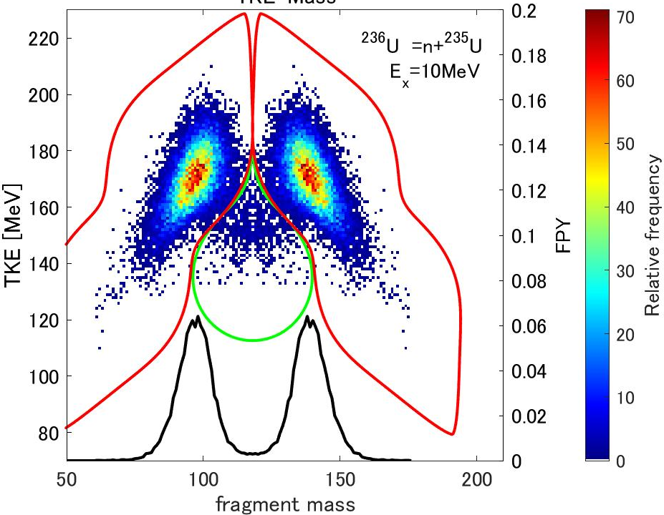
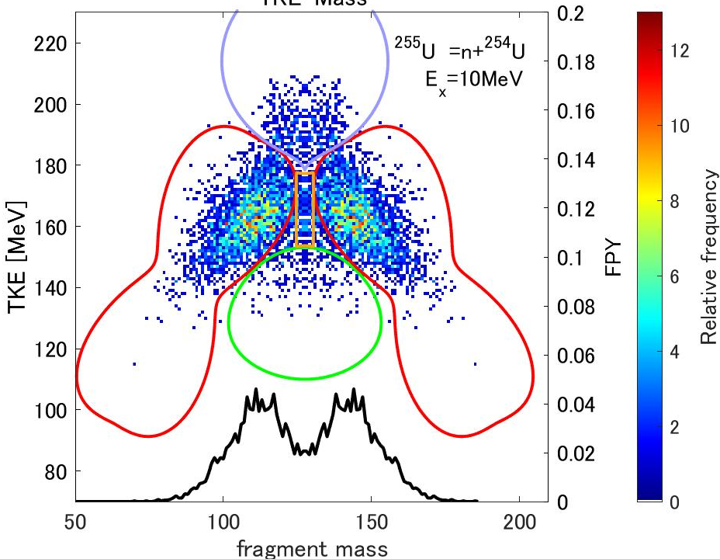
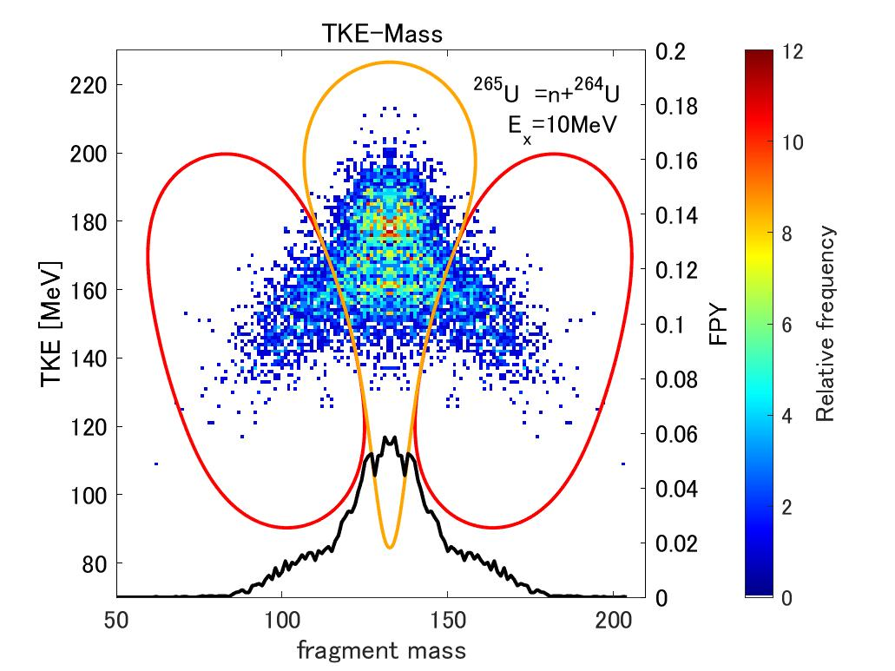
Mode decomposition
Standard mode
Asymmetric component
Superlong mode
Symmetric and small TKE
Supershort mode
Symmetric and large TKE
Symmetric but TKE is equivalent with or slightly larger than that of ST
Short mode

Slide 30
Mode decomposition : ST mode
Standard mode
Asymmetric component
Superlong mode
Symmetric and small TKE
Supershort mode
Symmetric and large TKE
Symmetric but TKE is equivalent with or slightly larger than that of ST
Short mode

Slide 31
Mode decomposition : SL mode
Standard mode
Asymmetric component
Superlong mode
Symmetric and small TKE
Supershort mode
Symmetric and large TKE
Symmetric but TKE is equivalent with or slightly larger than that of ST
Short mode

Slide 32
Mode decomposition : SS mode
Standard mode
Asymmetric component
Superlong mode
Symmetric and small TKE
Supershort mode
Symmetric and large TKE
Symmetric but TKE is equivalent with or slightly larger than that of ST
Short mode

Slide 33
Mode decomposition : SM
Standard mode
Asymmetric component
Superlong mode
Symmetric and small TKE
Supershort mode
Symmetric and large TKE
Symmetric but TKE is equivalent with or slightly larger than that of ST
Short mode

Slide 34
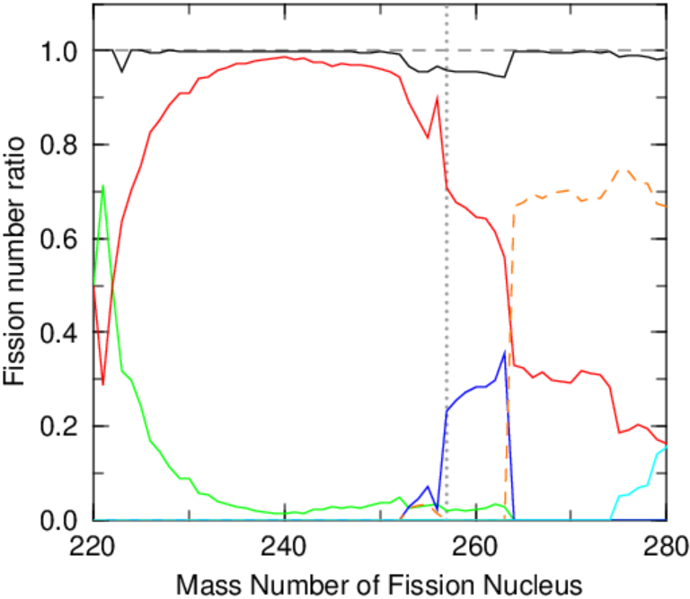
Fraction of each mode
E_{x}=10 MeV
Superlong mode is dominant for A below 223 → small TKE
Standard mode is dominant for nuclei below A around 260
Supershort mode contributes noticeably for A around 260 → TKE jumps up
Shortmode is dominant for mass number larger than 263
Superasymmetric mode appers at mass number larger than 274
Standard mode
Short mode
A=257
SuperShort mode
Super-asymmetric mode
Superlong mode
Notes:
この平均重心間距離を基にTKEを求めました。この図は、先ほどのTKEの複合核質量依存性の図に紫のdcmを基に求めたＴＫＥを重ねたものです。さきほどの重心間距離dcmを用い、この式からTKEを求めました。a,bは定数です。Total TKEに重なっていることが分かり、220～230付近と、257付近以降で、挙動がよく合うことが分かります。

Slide 35
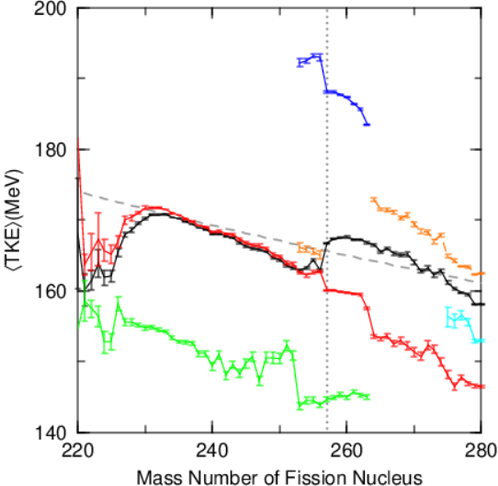
Mode-decomposed <TKE>
SL mode is dominant
Black line denotes <TKE>
<TKE> for each mode is designated by other colors
Standard mode
is dominant
Short mode
is dominant
SuperShort mode
・Dominant mode
A< 223 : Superlong mode
A=～262 ： Standard mode
A=262～ ： Short mode
A=257～262： Significant contribution from Super-short
mode
SuperShort mode contributes noticeably
Standard mode
Short mode
Viola’s systematics
Total TKE
Superlong mode
Super-asymmetric mode
Change of dominant mode gives rise to this complex change of <TKE>
E_{x}=10 MeV
Notes:
この図は、Mode分けをしたTKEの複合核質量依存性です。いずれも励起エネルギー10MeVの結果です。横軸が複合核の質量数、縦軸はTKEです。黒線が全体のTKE計算結果、灰色の点線はViolaの系統式による結果、赤線はStandard mode、緑線がSuper-long mode、 青線がSuper-short mode、橙色の線がShort mode、水色の線がSuper-asymmetric modeのTKE計算結果です。黒の全体のTKEは230から減少し、257で上昇、再び減少することが分かります。それぞれのmodeで中性子数が多くなると全体TKEも下がることが分かります。（スライドショー）複合核分裂のドミナントなmodeは質量数262まではStandard mode、262からはShort modeです。（スライドショー）ただし、257から262まではSuper-short modeの割合も大きく、無視できません。このため、A=257～262では Super-short modeのTKEは大きいため、Total TKEはA=257で上昇します。ドミナントmodeの変遷がTKE上昇に影響を与えていました。

Slide 36
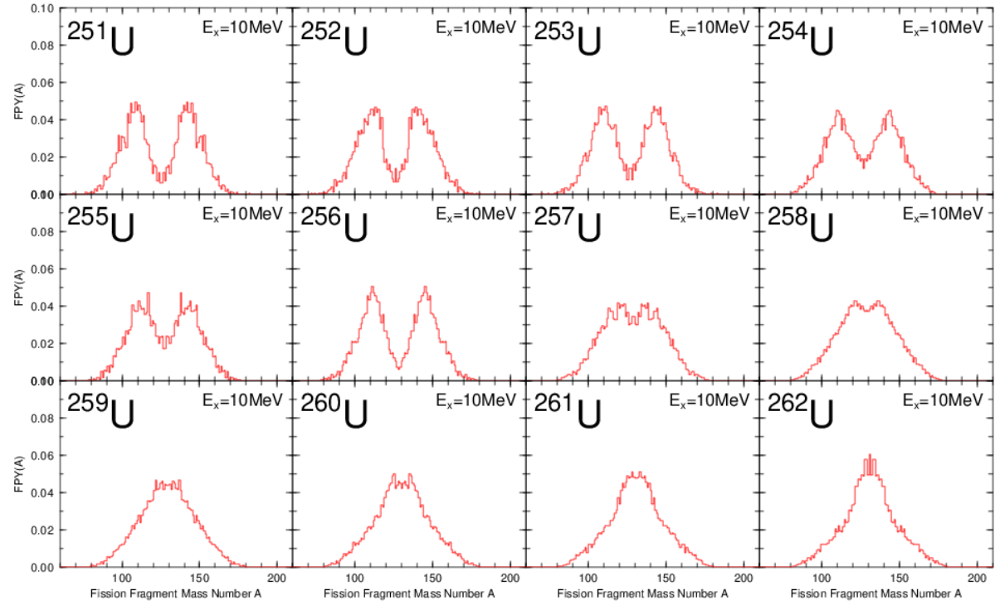
Mass distribution of fission fragments
Notes:
ドミナントなmodeの変化が、256Uから257Uへの分裂片の質量数分布の二山から一山への変化に影響をもたらしていたと考えられます。

Slide 37
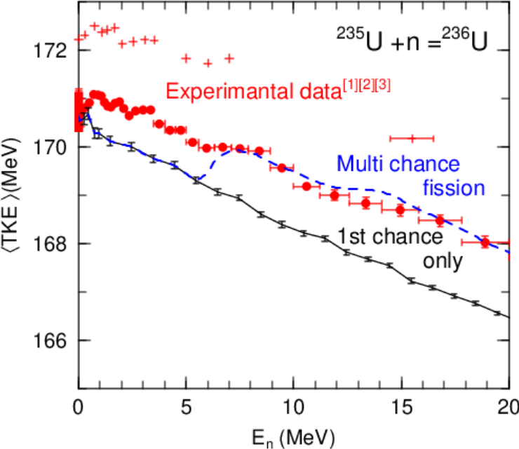


Future subject : Energy dependence again
1st chance
1st chance
1st + 2nd chance
1st + 2nd chance
1st + 2nd + 3rd
chance
1st + 2nd + 3rd
chance
Why the slope of <TKE> is steeper for n + ²³⁹Pu system than that of n + ²³⁵U system below 5 MeV?
n + ²³⁵U system:
n + ²³⁹Pu system:
[1] Duke, Dana Lynn, ‘Fission Fragment Mass Distributions and Total Kinetic Energy Release of 235-Uranium and 238-Uranium in Neutron-Induced Fission at Intermediate and Fast Neutron Energies’, LA-UR-15-28829, Los Alamos, USA (2015) [2] P.P.D‘yachenko, J,SNP,8,165 (1969) [3] S.Zeynalov et al., S,ISINN-13,351 (2006) [4] Surin et al., J,SNP, 14, p523 (1972) [5] N.I.Akimov et al., J,SNP, 13, p272 (1971)
Notes:
今回は時間なくて言えませんが、マルチチャンスフィッション補正により、計算結果の再現性が良くなる
236U系のTKEの計算結果はこの図のようになりました。横軸が入射中性子エネルギー、左の縦軸はTKEです。赤のドットは実験データ、灰色の線は前回結果である、TALYS-1.92とviolaの系統式をもとにマルチチャンスフィッション補正を行った計算結果、緑の線がマルチチャンスフィッションを考慮しない計算結果、青の線はこの計算結果を基に今回のマルチチャンスフィッション補正を行った結果です。
TKEの絶対値、右下がりのグラフとなる入射中性子エネルギー依存性ともに、実験データと良く一致しました。さらに、マルチチャンスフィッション補正により、計算結果のグラフの傾きが緩やかとなり、実験データと似た傾きになることが分かりました。（スライドショー）また今、図で示したところで、特に、ファーストチャンスフィッション以降で再現性が改善しました。
我々の計算は、同じ励起エネルギーとなるように中性子分離エネルギーを引いてプロットしています。
240Pu系のTKEの計算結果はこの図のようになりました。横軸が入射中性子エネルギー、左の縦軸はTKEです。赤のドットは実験データ、灰色の線は前回結果である、TALYS-1.92とviolaの系統式をもとにマルチチャンスフィッション補正を行った計算結果、緑の線がマルチチャンスフィッションを考慮しない計算結果、青の線はこの計算結果を基に今回のマルチチャンスフィッション補正を行った結果です。
TKEの絶対値、右下がりのグラフとなる入射中性子エネルギー依存性ともに、実験データと良く一致しました。さらに、マルチチャンスフィッション補正により、計算結果のグラフの傾きが緩やかとなり、実験データと似た傾きになることが分かりました。（スライドショー）ただし、今、図で示したところで、前回結果の比較で、特に、ファーストチャンスフィッションのバンプ構造が発生しました。
※質問で絶対値がずれているではないかと指摘されたら、2MeV/176MeV=1.1%の誤差であり、相当精度がいいと主張する。

Slide 38


Future subject : <TKE> of symmetric component in ²²²Th
Low ν_{n} of the symmetric component of ²²²Th indicates that TKE of symmetric mode should be high : supershort mode
However, our Langevin calculations as well as that of Wada’s group do not predict such high <TKE> of the symmetric components of the Th isotopes
If it were by shell effects, the mass (or Z) distribution should be narrow as that of ²⁵⁸Fm, but it is not. Is this result correct?

Slide 39
Concluding remarks
We have studied 2 behaviors of average total kinetic energy <TKE> of fission fragments for n+U and n+Pu systems, namely, decreasing trend of <TKE> as a function of incident neutron energy and <TKE> as a function of mass number, in terms of 4D Langevin dynamical models we have developed and mode decomposition
We found that the decreasing trend of <TKE> as a function of neutron energy can be understood by decrease of <TKE> for the standard mode, which is brought about by the change of shape of heavy fragments, which is almost spherical at low excitation energy to prolate shape at higher excitation energies. The contribution from increase of the superlong mode is about half of that of the contribution from the decrease of <TKE> of the standard mode
Dependence of <TKE> on mass number turns out to deviate from what is expected from Viola or Unik systematics drastically. Indeed, dependence of <TKE> on A was found to be quite complicated
Viola’s systematics was found to give just a tangential line of <TKE> around A=236. Therefore, it cannot be applied to nuclei far from β-stability line
Notes:
結論です・・・・・・。・・・・・と考えています。

Slide 40

Concluding remarks
<TKE> as a function of A was found to be strongly anticorrelated with Q₂₀ of the fissioning system at scission, which has much steeper change than a simple $A^{2/3}$-law
<TKE> was found to jump up at A=257 for U isotopes, and we found that it was due to the fact that supershort mode gives noticeable contribution at this mass region
<TKE> for A larger than 260 was dominated by that of short mode
Q₂₀ of each fission mode was found to depend on the mass number sensitively, which also make <TKE> to deviate from the simple 1/A^{1/3} law as indicated by systematics of Viola or Unik
<TKE> as a function of mass number of the fissioning system was found to depend both on change of the fission mode and Q₂₀ of the fissioning system
Appearance of superasymmetric mode at A = 280 was found to be brought about by the magicity of N=126
Notes:
結論です・・・・・・。・・・・・と考えています。

Slide 41
Future subjects
The difference of the slope d<TKE>/dE_{n} below 5 MeV between n+²³⁵U and n+²³⁹Pu is still to be understood
Is the symmetric mode of ²²²Th supershort or superlong?
Notes:
結論です・・・・・・。・・・・・と考えています。

Slide 42
Closely-related publications
Chikako Ishizuka, Xuan Zhang, Kazuya Shimada, Mark Usang, Fedir Ivanyuk and Satoshi Chiba, “Nuclear Fission Properties of Super Heavy Nuclei described within the four-dimensional Langevin model”, Frontiers in Physics (accepted for publication, 2023).
F.A.Ivanyuk, S.V.Radionov, C.Ishizuka, S.Chiba. "The memory effects in the Langevin description of nuclear fission", Nuclear Physics A, Vol. 1028, p. 122526, Jul 2022.
Kazuya Shimada, Chikako Ishizuka, Fedir Ivanyuk, Satoshi Chiba. "Dependence of total kinetic energy of fission fragments on the excitation energy of fissioning systems", Physical Review C - Nuclear Physics, Vol. 104, 054609, American Institute of Physics, Nov 2021.
C. Ishizuka, X. Zhang, M. D. Usang, F. A. Ivanyuk, S. Chiba. "Effect of the doubly magic shell closures in ¹³²Sn and ²⁰⁸Pb on the mass distributions of fission fragments of superheavy nuclei", Physical Review C - Nuclear Physics, Vol. 101, 011601(R), Jan 2020.
Mark Dennis Usang, Fedir A. Ivanyuk, Chikako Ishizuka, Satoshi Chiba. "Correlated transitions in TKE and mass distributions of fission fragments described by 4-D Langevin equation", Scientific Reports, Vol. 9, Page 1525, Springer Nature, Feb 2019.
Fedir A. Ivanyuk, C. Ishizuka, M.D. Usang, S. Chiba. "Temperature dependence of shell corrections", Phys. Rev. C, vol. 97, page 054331, May 2018.
M. D. Usang, F. A. Ivanyuk, C. Ishizuka, S. Chiba. "Analysis of the total kinetic energy of fission fragments with the Langevin equation", Phys. Rev. C, vol. 96, page 064617-1-13, Dec 2017.
Chikako Ishizuka, Mark D. Usang, Fedir A. Ivanyuk, Joachim A. Maruhn, Katsuhisa Nishio, Satoshi Chiba. "Four-dimensional Langevin approach to low-energy nuclear fission of ²³⁶U", Physical Review C - Nuclear Physics, Volume 96, 6, 064616, Dec 2017.
Usang, M.D., Ivanyuk, F., Chikako Ishizuka, Satoshi Chiba. "Systematic Analysis of Fission Fragment Mass Distribution and TKE for Actinides by Langevin Equation", Energy Procedia, Vol. 131, pp. 299-305, 2017.
M. D. Usang, F. A. Ivanyuk, C. Ishizuka, S. Chiba. "Effects of microscopic transport coefficients on fission observables calculated by the Langevin equation", Physical Review C, Vol. 94, No. 4, Page 044602, Oct 2016.
Fedir Ivanyuk, Satoshi Chiba, Yoshihiro Aritomo. "The transport coefficient of collective motion within the two-center shell model shape parameterization", Journal of Nuclear Science and Technology, Vol. 53, 6, pp. 737-748, Aug 2015.

Slide 43

Thank you for your attention
City of Yokohama

Slide 44
Appendix
Notes:
東工大の島田和弥です。これから、「4次元ランジュバン模型による²³⁵U, ²³⁸U, ²³⁹Puの中性子誘起核分裂における核分裂片TKEの研究」について発表させていただきます。

Slide 45

Multichance decomposition for n + ²³⁵U
Notes:
236UのTALYS-1.92、JENDL-4の断面積はこの図のようになっています。この図を基にマルチチャンスフィッション確率は計算されました。

Slide 46

Mass distributions of fission fragments
Notes:
236U系のTKEの計算結果はこの図のようになりました。横軸が入射中性子エネルギー、左の縦軸はTKEです。赤のドットは実験データ、灰色の線は前回結果である、TALYS-1.92とviolaの系統式をもとにマルチチャンスフィッション補正を行った計算結果、緑の線がマルチチャンスフィッションを考慮しない計算結果、青の線はこの計算結果を基に今回のマルチチャンスフィッション補正を行った結果です。
TKEの絶対値、右下がりのグラフとなる入射中性子エネルギー依存性ともに、実験データと良く一致しました。さらに、マルチチャンスフィッション補正により、計算結果のグラフの傾きが緩やかとなり、実験データと似た傾きになることが分かりました。（スライドショー）また今、図で示したところで、特に、ファーストチャンスフィッション以降で再現性が改善しました。
我々の計算は、同じ励起エネルギーとなるように中性子分離エネルギーを引いてプロットしています。

Slide 47

Peak positions at the nuclear chart
²³⁶U
²⁵⁷U
Notes:
しかし、これまでの研究ではTKEの再現性に課題がありました。このグラフは前回の研究発表で示したグラフです。横軸を入射中性子エネルギー、縦軸を発生する核分裂片のTKEとしています。236U系の実験データを赤のシンボルで、マルチチャンスフィッション効果を考慮しないランジュバン計算結果を緑の線で、考慮した場合の計算結果を青の線で表しています。緑の線で示す通り、確かに、東工大4次元ランジュバン模型でTKE減少は再現されました。(スライドショー1)そして、青の線で示す通り、マルチチャンスフィッションを考慮することで、TKEの傾きをかえることができ、実験データより近づけることができました。(スライドショー2：消去)しかし、(スライドショー3）今、図で示した矢印の計算結果のバンプ構造が、強調されすぎていることがわかります。これはマルチチャンスフィッション効果の再現に問題があるためと考えられます。
そこで本研究では、マルチチャンスフィッション補正を改良して、中性子が²³⁵U、²³⁹U、²³⁹Puに入射した際の、複合核²³⁶U、²³⁹U、²⁴⁰Puの核分裂片のTKEの励起エネルギー依存性の高精度での系統的再現を目指しました。

Slide 48


Excitation energy dependence of Q₂₀ for ²³⁶U
分裂片の変形度を考えるため、四重極モーメントQ₂₀を求めた。
四重極変形
$$Q_{20}^{L,H}=\sqrt{\frac{5}{16π}}\int{ρ^{L,H}(r)(2z^{2}−x^{2}−y^{2})d^{3}r}$$
低励起
エネルギー
高励起
エネルギー
重心間距離 d_{cm}
核分裂片の質量数A_{F} (u)
低励起エネルギーでは、鋸歯構造のグラフとなっている。
すなわち、丸く重い分裂片と変形した軽い分裂片に分裂する。
励起エネルギー増加と共に、重い核分裂片の変形度が大きくなる。
分裂片の重心間距離d_{cm}が増加し、クーロンエネルギーが減少し、TKEが減少する。
Notes:
分裂片の変形度を考えるため、四重極モーメントQ₂₀を求めました。そして、断裂の時分裂片の変形度の励起エネルギー依存性は左図となっています。横軸は核分裂片の質量数、縦軸は四重極モーメントQ20です。低励起エネルギーでは、鋸歯構造のグラフとなっており、球形の重い分裂片と変形した軽い分裂片を示しています。そして、励起エネルギー増加と共に、重い分裂片の変形度が大きくなります。これを模式的に示すと右図のようになります。この時、励起エネルギーが大きくなるにつれて、分裂片の重心間距離d_{cm}が増加し、クーロンエネルギーが減少します。ゆえに、励起エネルギーが増加すると、TKEが小さくなると考えられます。

Slide 49
CM distance and TKE
The light fragment had a rugby ball shape regardless of the excitation energy.
Heavy fragments, on the other hand, are spherical at low excitation energies.
As the excitation energy increases, the shape changes to rugby ball.
It leads to increase of the distance between the centers of mass of 2 fragments.
Low Ex.
Between distance of mass d_{cm}
Light(Rugby ball) & Heavy(Sphere)
High Ex.
The distance d_{cm} between the centers of mass was evaluated.
Between distance of mass d_{cm}
Light(Rugby ball) & Heavy(Rugby ball)
Notes:
Here, I considered(コンシ'ダード) the result of Q20 and fragment’s shape. The top is low excitation energy, and the bottom is high. The light fragment had a rugby ball shape regardless of the excitation energy. On the other hand, heavy fragments are spherical(スフェ(f)リカル) at low excitation energies. As the excitation energy increases, the shape changes to a rugby ball. This is considered(コンシ'ダラード) to increase the distance between the centers of mass dcm. Therefore, I calculated the average distance between the center-of-mass of 2 fragments just after scission, dcm.
Q20の結果を模型と照らし合わせて考えます。上が低励起エネルギー、下が高励起エネルギーです。軽いフラグメントでは励起エネルギーに関わらずplolate形をしていました。一方、重いfragmentは低励起エネルギーでは球形です。励起エネルギー増加に伴い、形がplolateに変形します。これにより重心間距離は増加すると予想されます。そこで、重心間距離を計算しました。

Slide 50
Dependence of TKE on excitation energy
²³⁶U
n + ²³⁵U
n + ²³⁵U
n + ²³⁴U
²³⁶U
TKE
n + ²³³U
2nd chance
Q value :
about 200MeV
(Fragments’ TKE : 170～180MeV)
H + L
²³⁵U
TKE
H + L
²³⁴U
TKE
1st chance
As the neutron energy increases, the excitation energy of the compound nucleus increases, therefore, in a naïve view, it is expected that the average TKE increases.
Notes:
When neutrons enter the target nucleus, they form a compound nucleus. The compound nucleus is divided into two fragments in the fission, releasing energy. This energy is called Q-value. Q-value is the difference in mass-energy of nuclei before and after fission. The released Q-value is generally said to be 200 MeV. Of these, fission fragments‘ average total kinetic energy (TKE) is about 170-180 MeV. TKE is the leading cause of heat generation in nuclear reactors. And it is the local heat generation source of the r-process in nucleo・synthesis（ニュークレオ・シンセシス）. Therefore, evaluation of fission fragments’ TKE is desired from nuclear energy u’tilization(ユーリゼイション) and basic research. As the neutron energy increases, the excitation energy of the compound nucleus increases, and it is expected that the average TKE increases na’ively.
標的核に中性子が入射すると複合核を形成します。複合核は核分裂を起こし、2つのフラグメントに分裂し、エネルギーを放出します。このエネルギーはQvalueと呼ばれます。Qvalueは核分裂前後の原子核の質量エネルギーの差です。核分裂で放出されるエネルギーQ値は、一般的に200MeVといわれています。そのうち、核分裂片のもつ全平均運動エネルギーTKEは約170～180MeVであります。TKEは、原子炉における発熱の主要因や元素合成におけるr過程の局所発熱源であります。ゆえに、原子力エネルギー利用や基礎研究の観点から核分裂時のTKEの正確で定量的な評価が望まれています。
単純に考えると、入射中性子エネルギーが増加すると、複合核Aの励起エネルギーが増加すると予想されます。そのため、入射中性子エネルギー増加と共に、平均TKEは増加することが予想されます。

Slide 51
Mass-TKE correlation and its decomposition
Clear transition of fission mechanisms, symmetric mode begin super-long for ²³⁶U, while it is super-short for ²⁵⁸Fm
Super Short
²³⁶U
²⁵⁸Fm
Q-value
Standard 1,2
Standard 1,2
Super Long
MD Usang, FA Ivanyuk, C Ishizuka, S Chiba, Scientific reports 9 (1), 1525

Slide 52


Super – long モードの範囲の決定
Gielis の曲線の例
[10]
$$r\left(φ\right)=\frac{1}{\sqrt[n_{1}]{{\left(\left|\frac{1}{a}\cos\left(φ\frac{m}{4}\right)\right|\right)}^{n_{2}}+{\left(\left|\frac{1}{b}\sin\left(φ\frac{m}{4}\right)\right|\right)}^{n_{3}}}}$$
(極座標表示である)
[10] JOHAN GIELIS, American Journal of Botany, 90(3), 333-338 (2003)
Notes:
この曲線は、JOHAN Gielis が提唱されていた曲線の式を用いました。様々な形状を表すことができますが、その中の液滴形状を活用させていただきました。

